Slide 1


工程与伦理

Slide 2


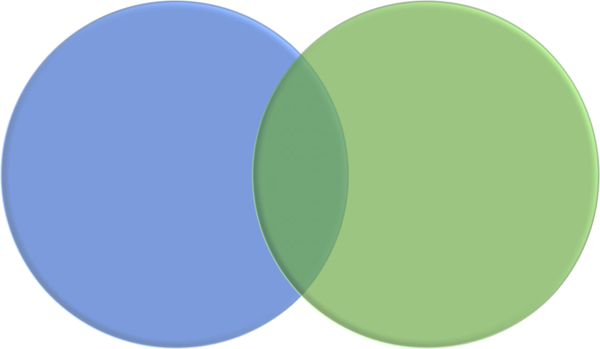
课程学习意义
思想政治
理论课
工程
伦理课
Notes:
听到工程伦理这个词，大家的第一个疑问可能是我们已经学习了思想政治理论课了。为什么还要学习工程伦理？应当说呢在中国思想政治教育和伦理道德具有密切的联系。在内容上来说，两者是具有相通性的。存在着非常大的重合，比如说都强调忠诚，爱国，诚信，两者涉及的领域大致相同，也都是说存在着价值观的引领。比如说正三观的问题。

Slide 3









课程学习意义
内容
联系
目标
“工程伦理”课 与“思想政治理 论”课的关系
思政课具有浓重的政治色彩，而工程伦理相对较弱。
思政课强调理想信念，工程伦理则着重于伦理困境以及个人的道德选择。
区别
思政课强调马克思主义的科学性和指导地位，而工程伦理包含着多学科 的融合，强调工科学科与伦理学的有机结合。
思政课强调灌输式方法，工程伦理则着重伦理审思，主张在多元价值冲 突中，通过对话和协调解决问题，以达到一个最佳的解决方案。
Notes:
那两者还是具有一定的区别的，思想政治理论课强调的是政治性。而工程伦理的政治性比较弱，那么思想政治课强调的是理想信念，而工程伦理着重于伦理困境以及个人的道德选择。思政课呢他强调的是马克思主义的科学性和指导地位，而我们的工程伦理则包含着多学科的融合问题。他强调工科学科与伦理学的有机融合，那么思政课呢他强调的是灌输式的方法。而工程伦理则着重于伦理的深思，主张在多元的价值冲突中通过对话和协商来解决问题，以达到一个最佳的解决方案。

Slide 4
课程学习意义
规 范
法律
伦理
Notes:
第二个疑问就是我们只要懂得了自己将来从事的工程领域的相关的法律就可以了。只要按照法律的规范做就ok了，我国也出台了这个方面的法律，比如说《中华人民共和国建筑法》、《中华人民共和国民用航空法》，《计算机犯罪法》以及《中华人民共和国环境保护法》。它们都强调的是规范，不过一个是具有强约束力的，一个是弱约束力。但是在两者的关系上，道德也就是伦理是在逻辑上优先于法律，而法律是维护道德。

Slide 5
课程学习意义
道德提供法律规范体系的价值合理性根据
道德为法律提供人们遵守法律义务的义务这
一前提
道德为（如专门机构、专门人才）实施法律规范提供必要的道德前提
法律规范是最基本的道德规范
道德在逻辑上优先于法律
Notes:
我们之所以说道德在逻辑上优先于法律。理由在于以下几点：第一，道德提供法律规范体系的价值合理性根据，因为我们经常会说良法或者是恶法，那么这个良和恶就是道德的属性问题。第二，道德为法律提供人们遵守法律义务的义务这样的一个前提。守法也是一个美德，而且是一种最起码的道德要求。如果我们连守法的道德意识都不具备，那么即使法律条文再多也无法防止恶。第三，道德为专门机构，专门人才实施法律规范提供必要的道德前提。那么第四点就是法律规范是最基本的道德规范。

Slide 6
课程学习意义
伦理
法律
讲应当
（ought to be）
讲必须
（must）
未曾发生
事前规范
已然发生
事后制裁
Notes:
道德和法律的区别还在于以下几个方面，伦理道德是讲应当也就是ought to be，而法律讲的是必须，也就是must。道德它是未然的，也就是说在事件发生之前做一个防范，主要通过良心等内在的道德来决定我们要不要做某件事情，也就是说它是自己对自己的一个审判。而法律呢是已经发生的，是事后相关部门对恶的一个制裁。所以法律呢它总是滞后的，不可能穷尽所有的恶。况且现在科学技术发展的这么快，许多问题已经超出了我们的想象。所以法律在这个方面显然是准备不足的，而且即使是有，但是也会存在一定的漏洞。那么在没有立法之前，那么就会被伦理道德对一些恶的行为留下了一个非常大的空间，那么它就决定了我们能够去防止恶的发生。那么大家都知道的基因编辑婴儿这样的一个事件，也就是贺某人追逐个人名利，蓄意逃脱监管的一个结果，其中既有法律的不健全，那么也有他个人利用法律漏洞大家你们自己谋私利的一个原因。徒法不足以自行，所以仅讲工程方面的法是不够的，我们还是需要讲工程伦理。

Slide 7

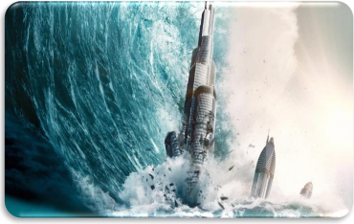
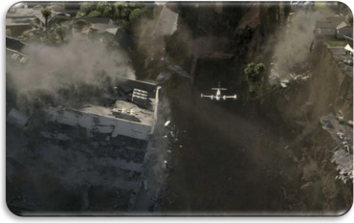
课程学习意义
生化危机 全球风暴 2012
Notes:
接下来的问题是什么呢？也就是工程伦理具有什么样的意义。工程对人类社会的发展发挥了非常重要的作用，它为人类放眼太空，开山修路，遇水架桥，甚至探索人自身的奥秘，做出了非常大的贡献。但是另外一个方面，危险也是如影随形的。反映人类未来命运的影片对人类发出了警告，比如生化危机，比如全球风暴，比如复仇者联盟，比如2012。而在现实生活中，因为工程技术的不成熟以及对工程师对自己行为后果的预期不全面不足，那么工程所带来的恶果更是让我们难以释怀。比如严重的生态危机，比如严重的不公平，比如人道主义的问题。这就要求工程师们能够严格恪守相关的行为规范，严格自律。要求工程师们树立伦理思维，真正把造福人类这样一个目标放在心里，以防范不良的社会后果，为工程世界开辟一个美好的前景。

Slide 8
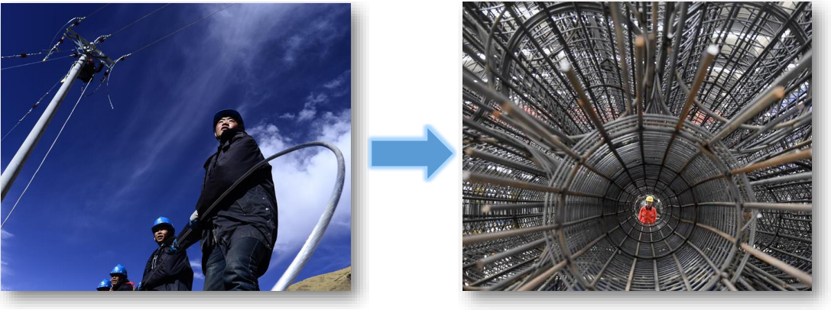
课程学习意义
工程大国
工程强国
Notes:
中国正在由工程大国向工程强国迈进。这个强不仅要体现在技术的伦理道德的关注以及践行方面，随着中国社会的发展，人民对美好生活的内容有了更高的要求。对桥脆脆、楼歪歪等危害人类利益的工程表达了强烈的不满。同时呢由于人民认知水平的提高，自主意识的增强，对工程的参与度也在扩大。那么这就要求以往的工程思维方式必须转变，必须将利益协商机制，透明公开机制，可持续发展的理念引入到工程实践过程，同时也需要工程师们敬畏生命。遵守公序良俗，践行工程伦理，自觉担负起对人类安全健康和福利的责任。在时代，国与国之间的联系日益紧密，工程的国际交往越来越深入。中国工程走向世界的情况也越来越多，这就要求中国企业运用国际标准开展工程活动。这当然也包括伦理标准及伦理原则，以树立我国在世界上的良好形象，为中国向世界中心的一步落下人文烙印。在西方国家大多都开设了工程伦理这门课程，那么美国甚至将是否休息了工程伦理课程作为从事工程师职业的一个必要的条件。工程伦理应该成为工程教育的开学第一课，培养具有伦理意识的现代工程师，以造福人类和可持续发展为理念的工程师，使他们在面临“忠诚于股东还是公众的利益冲突”这样的一个道德困境时做出正确的的和选择。

Slide 9


课程学习意义
工程伦理的意识和价值塑造
两个任务
辨别工程伦理冲突的能力
Notes:
总体而言,工程伦理教育有两个重要任务:
第一是工程伦理的意识和价值塑造，一个是辨别工程伦理冲突的能力。首先，工程伦理教育的核心之一是意识与责任教育，也就是说在工程的设计、实施、运行和退役等全过程之中，要充分考虑到对自然环境、子孙后代以及人类所产生的负面影响，并且能够加以规避。工程人才的培养应该从强调工具理性向突出价值理性方向转移，通过工程伦理的教育塑造未来工程师们关爱生命、关爱自然、尊重公平正义的可持续发展的价值观。同时也应该认识到履行社会责任从长远来看就是创造价值，实现道德与利益的一个平衡。
第二是判别工程伦理冲突的能力。工程伦理学的核心问题是如何让工程实现更好的使用和更多的便利，或者可以表述为什么是更好的工程。工程伦理学家借助哲学和伦理学的方法，尤其是概念分析、反思性批判和全球比较等方法，综合做出面向实践的可操作性的回答。所以工程师应该具备明辨是非、先觉先知的能力，也就是说掌握风险辨识和评价的基本方法，具备基于长期利润和道德平衡而进行工程决策的能力。现代工程一旦失败或存在瑕疵，往往要付出血的代价。

Slide 10
课程学习意义
防范因不可抗拒的自然原因所造成的损害或者做到损害最小
尽可能杜绝人为因素所造成的危害
担负伦理责任，增进人类福祉而不懈努力
Notes:
作为未来的工程师，希望大家通过工程伦理的学习，尽可能通过 科学技术手段去防范因不可抗拒的自然原因所造成的损害或者做到损 害最小，当然，更重要的是，通过伦理思维的注入，尽可能杜绝人为 因素所造成的危害，应当直面问题、团结协作、化解矛盾，积极担负 起时代进步的伦理责任，为增进人类福祉而不懈努力。

Slide 11
第一讲 工程与伦理

Slide 12


学习目标
知识目标 解释工程、伦理的相关概念，简要介绍主要工程伦理问题及工程伦理原则
能力目标 简要分析工程与技术、道德与伦理区别联系，分析评价不同伦理立场
情感目标 建立初步工程伦理思维

Slide 13
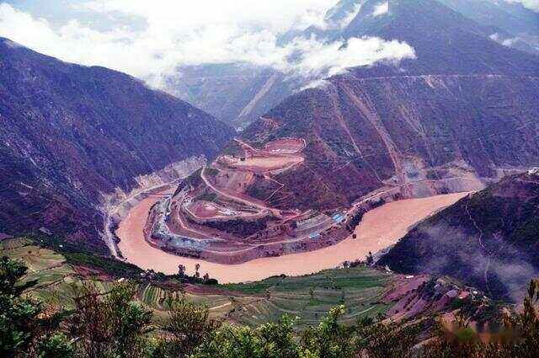
怒江水电开发的争议
值得我们思考的是：
  一个规划中的水电开发工程何以引发如此广泛的争论？这反映了工程实践的什么特点？
  这个争论反映了哪些伦理问题？
  重大工程的实施应该如何处理经济社会发展和环境保护之间的关系？

Slide 14
如何理解工程
如何理解伦理
澄清伦理道德的几个问题
不同的伦理立场
树立工程伦理思维
主要的工程伦理问题

Slide 15

第一讲 工程与伦理
如何理解工程
工程的定义
技术与工程
工程—功成(成功)
工程伦理-工程与伦理

Slide 16

多选题
1分
工程的过程包括
A
计划
B
设计
C
建造
D
使用
E
结束
提交

Slide 17
多选题
1分
工程的本质是
A
设计
B
建造
C
创造
D
利用各种科学方法使得人和物以及环境以更健康、更安全、更高效的方式相结合，从而赋能个人、促进社会福祉
提交

Slide 18

单选题
1分
制造生化武器算不算工程？
A
是
B
否
讨论：工程与技术区别与联系
提交

Slide 19

第一讲 工程与伦理
工程的定义
“工程”一词最早出现于1060年北宋欧阳修的《新唐书 ·魏知古传》:“会造金仙、玉真观，虽盛夏，工程严促”。
清代(1735年),允礼等编撰《工程做法》,古代“工程”主要是指土木构筑。
都江堰
郑国渠
Notes:
现在我们讲这样一个问题，什么是工程？工程如何达到功成？谈到工程，我们的脑海里马上会浮现出这么一个场景，也就是一个包工头带着一群人在施工，这固然是工程的一种显性形式，但如果我们这样理解工程，显然是非常粗浅的。
其实工程这个概念是个舶来品，中国古代社会虽然有叹为观止的工程，比如说大家熟悉的都江堰、郑国渠、万里长城以及故宫，但却没有关于工程的定义。

Slide 20


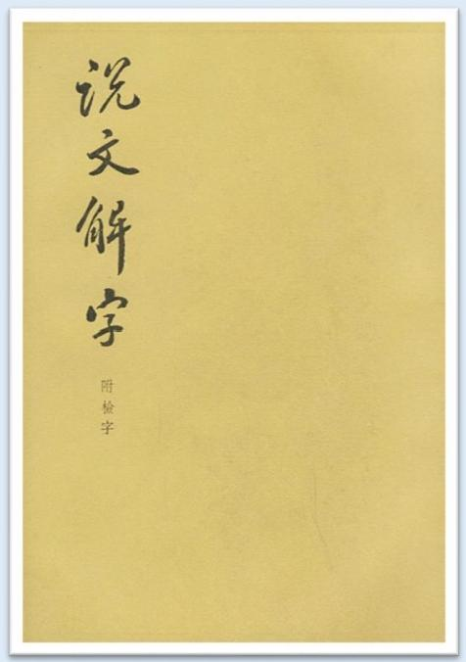
第一讲 工程与伦理
工程的定义
工者，巧饰也，象人有规矩也。
程者，品也，十发为程，十程为分，十分为寸。
工程，就是按照一定的规矩制作物的形式。
Notes:
说文解字中有关于工程两个字的单独解释，工者，巧饰也，象人有规矩也。程者，品也。十发为程，十程为分，十分为寸。
这里我们可以把工和程两个字合起来理解，也就是按照一定的规矩来制造物的形式。可见，规矩规范隐含在工程实践过程之中。那么这个规矩就是要遵循天道，同时呢，也要合乎人理。

Slide 21





第一讲 工程与伦理
工程的定义
战争设施及民用设施等的 建造活动。
1852年美国土木工程师协
会章程：“把科学知识和 经验知识应用于设计制造 或完成对人类有用的建设 项目机器和材料的艺术。
1828年英国人Thomas Tredgold: 工程是驾驭 自然界的力量之源，以供给人类使用的便利之术。
Notes:
在英文中，工程是由机器和有创造才能的两个词的复合词，而后者又源于拉丁词的创造一词。可见，工程以创造具有内在的一致性。在西方历史上，工程主要是指战争设施及民用设施等的建造活动。比如说古希腊特洛伊战争中的木马计。那个木马就是军事设施，对希腊联军攻克特洛伊立下了汗马功劳。大家熟知的木马程序这个词呢，就是源自于特洛伊的木马。1828年，英国人托马斯提出了最早的工程定义。他说，工程是驾驭自然界的力量之源，以供人类使用的便利之术。
那么从这个概念中，我们可以看到3点：第一点，工程与自然之间具有密切的关系，工程既是对自然的利用，又是对自然之力的驾驭。第二点，就是工程的目的是要为人类服务，为人类带来福祉。这也是工程活动的基本的价值遵循。那么第三呢，也就是工程体现出人的创造性，体现出了人的聪明才智。
可见，工程在西方最早是指军事设施的建筑活动，后来扩展到了建造、制造机器、架桥修路等这样的一些领域。随着人类文明的发展，人们建造出比单一产品更大、更复杂的产品。这些产品不再是结构或功能的单一的东西，而是各种各样的所谓的人造的系统，比如说我们大家熟知的建筑物、轮船、铁路、飞机等等。于是现代的工程概念或者说大工程观念就产生了。

Slide 22
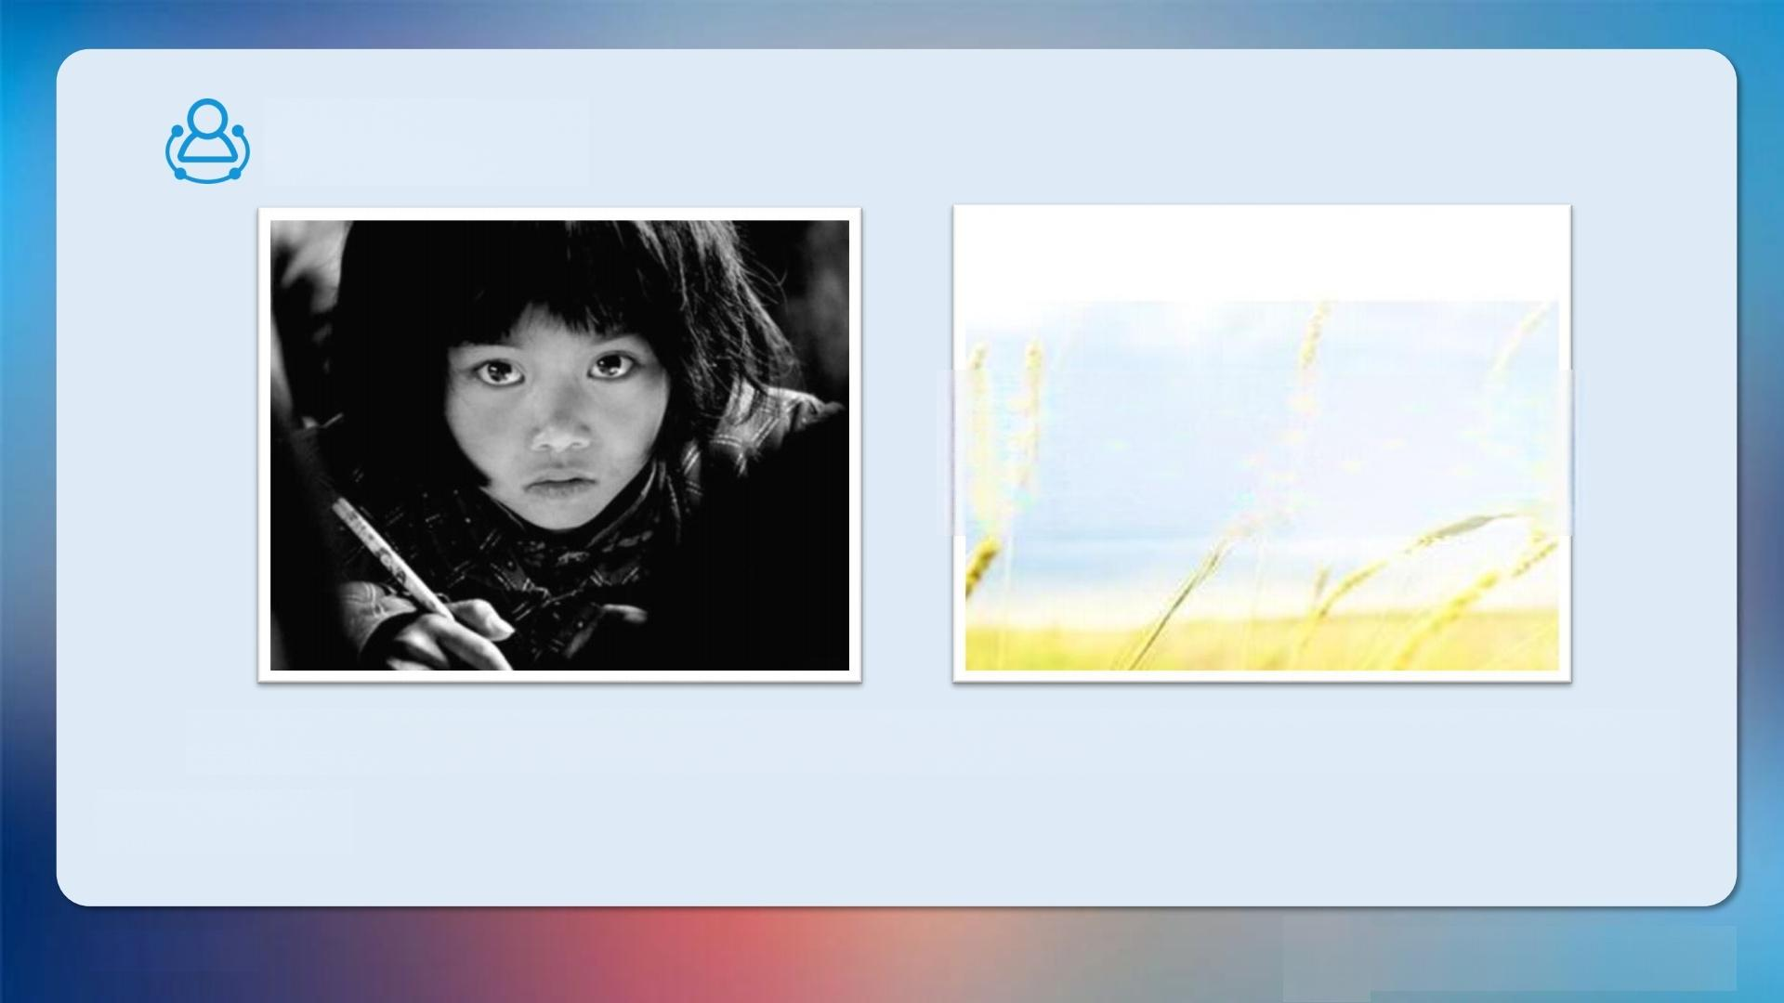
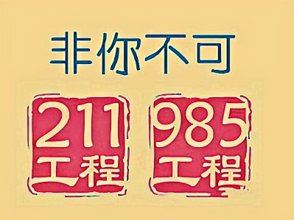
第一讲 工程与伦理
工程的定义
“211工程”
广义的工程是指由一群人为达到某种目的，在一个较长时间周期内进行协作
活动的过程。
Notes:
那现代工程的含义是非常丰富和广泛的，它包括广义和狭义两个方面。广义的工程是指由一群人为达到某种目的，在一个比较长的时间周期内所进行的一种协作性的活动，比如211工程、希望工程，还有十九大报告中提到的伟大工程。

Slide 23

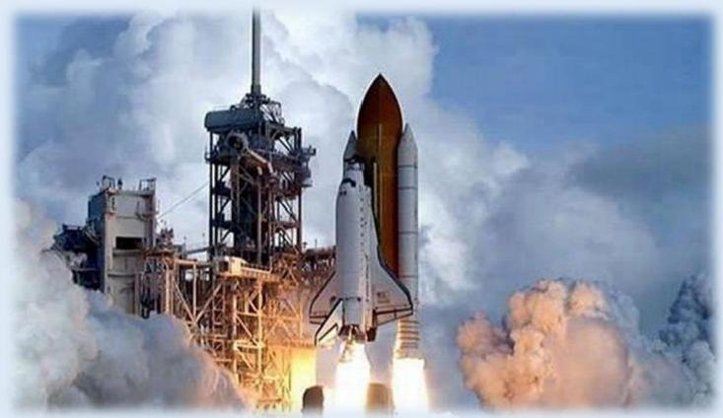
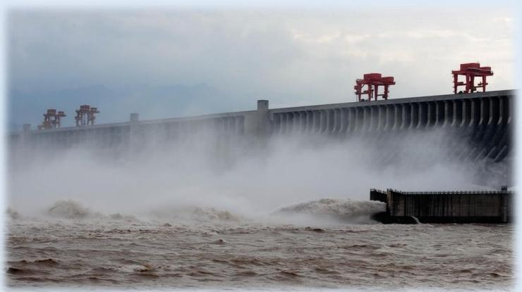
第一讲 工程与伦理
工程的定义
狭义的工程是指以满足人类需求的目标为指向，应用各种相关的知识和
技术手段，调动多种自然与社会资源，通过一群人的相互协作，将某些现有 实体(自然的或人造的)汇集并建造为预期使用价值的人造产品的过程。
Notes:
而狭义的工程是指以满足人类需求的目的为指向，运用各种相关的知识和技术手段，调动多种自然与社会资源，通过一群人的相互协作，将某些现有实体汇集起来，建造为预期使用价值的人造产品的过程，比如说我们的航空航天工程、水利工程、生物工程、遗传工程等等。

Slide 24
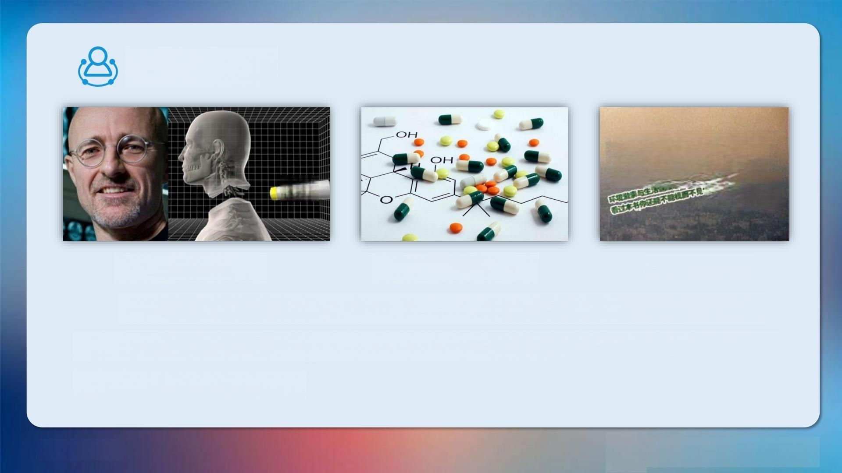
第一讲 工程与伦理
工程的定义
环境激素
与健康
PEG
医学生命工程伦理 化学与化学工程伦理 环境工程伦理
工程硕士教指委调整后，将工程专业学位调整为八大类别：电子信息、 机械、材料与化工、资源与环境、能源动力、土木水利、生物与医药、交通 运输等8个专业学位类别
Notes:
我们这门课程所讨论的工程，是狭义上的工程。工程活动是人类一项最基本的社会实践活动，它对人类社会的存在和发展提供了非常坚实的物质基础。它见证了人类社会的进步，塑造了现代文明，并且越来越深刻的影响人类社会生活的各个方面。

Slide 25

第一讲 工程与伦理
讨论：工程与技术区别与联系

Slide 26
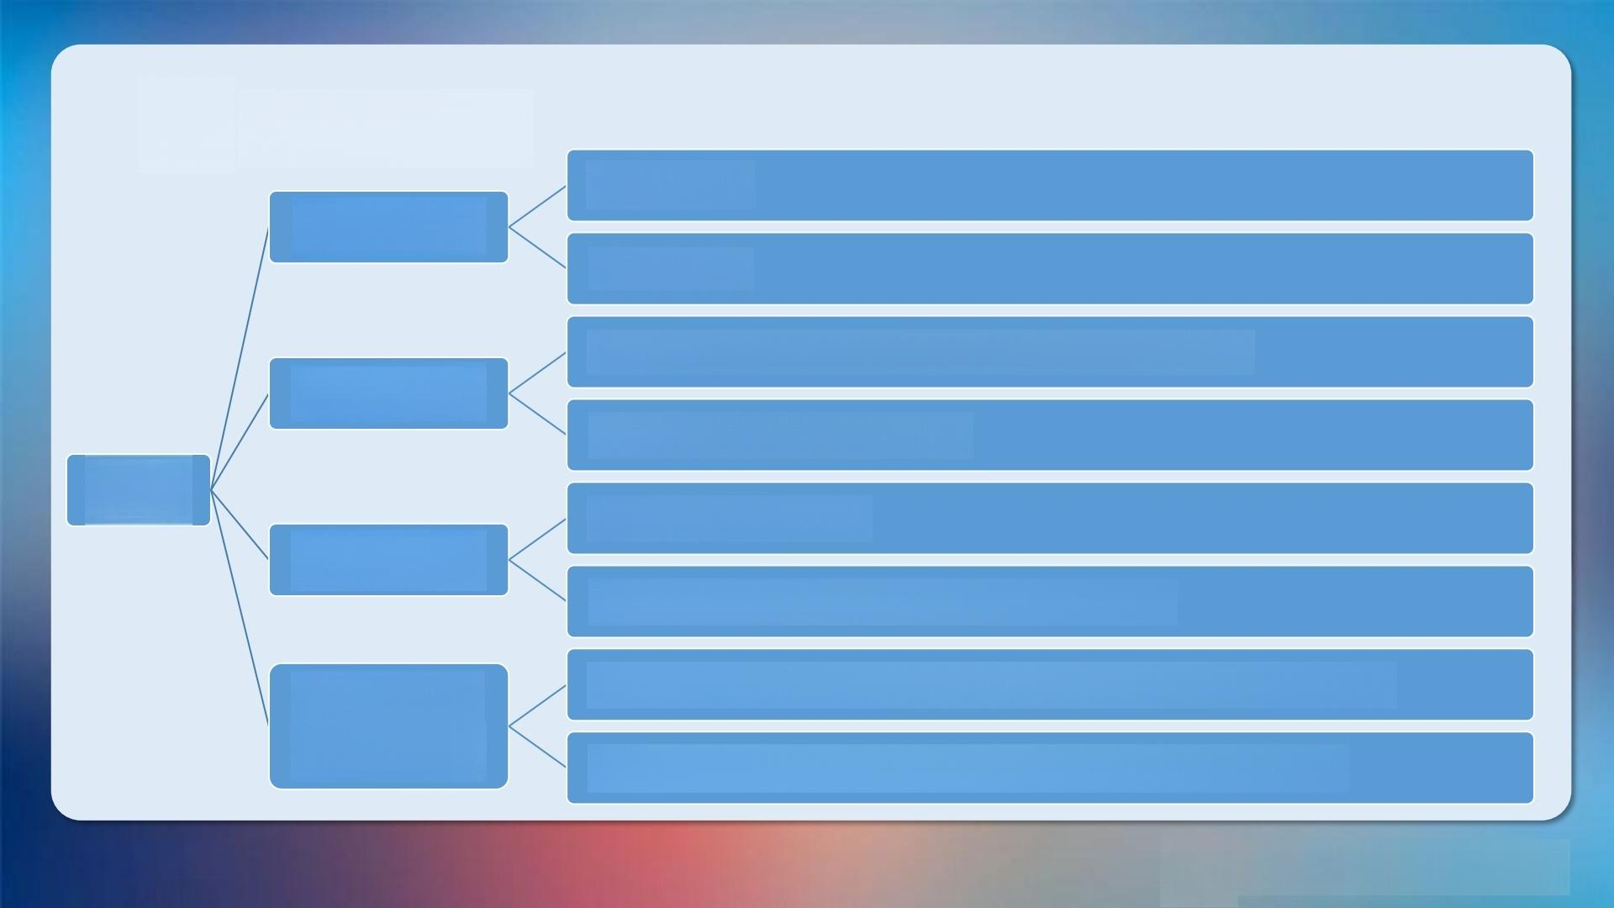
第一讲 工程与伦理
技术与工程
内容的性质
成果的类型
活动的主体
任务、对象 和思维方式
技术——发明
工程——建造
技术成果——发明、专利、技巧和技能，“产权”的私有知识。
工程成果——显现为物质财富本身。
技术活动主体——发明家
工程活动主体——工程师以及工人、管理者、投资方等
技术——探索带有普遍性的、可重复性的“特殊方法”,具有“可重复性”。
工程——牵涉到组织、管理、体制、文化等因素，具有独一无二的特征。
区别

Slide 27


第一讲 工程与伦理
技术与工程
满足人类的某种需要为目的，是人类在认识世界的过程中为了获得 更为优质的生活而改造世界的活动。
任何时代的工程活动都要以那个时代的技术为基础，工程要对技术
进行集成。
技术是工程的手段，工程是技术的载体和呈现形式，技术往往包含 在工程之中。
工程也必然成为技术的重要载体，并使技术的本质特征得以具体化。
联系

Slide 28

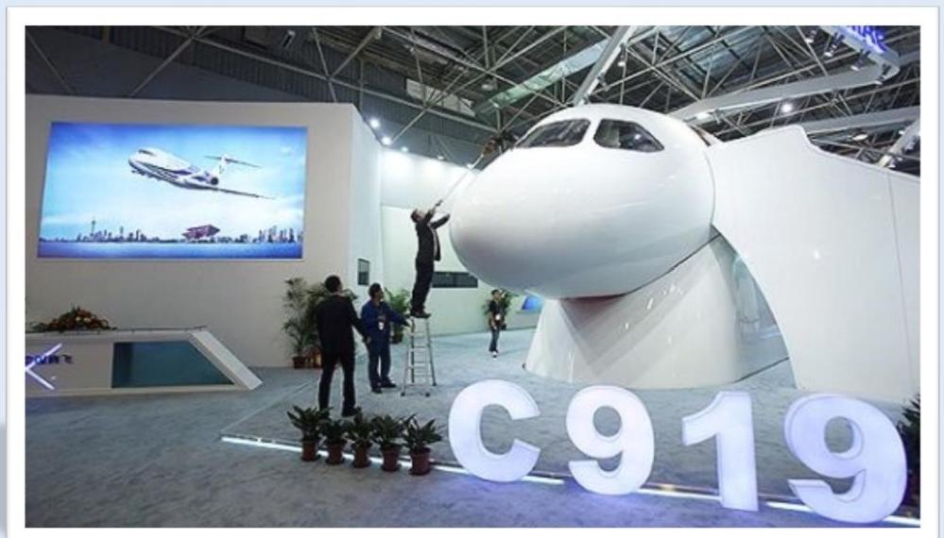
第一讲 工程与伦理
工程—功成(成功)
工程与人密不可分，这取决于工程的两个基本属性：其一，人为；其二，为人。
Notes:
从其目的性来说，人们包括工程师们都希望每一项工程是一个好的工程，都能够成功，都能够功成名就。但是工程是不是能够达到功成，这既是一个技术性的问题，也是一个价值问题。
随着工程技术的快速发展，当代工程与社会、经济、环境的关系越来越密切，人类也越来越依赖于工程。没有了工程，人的生活将会一片灰暗。我们人类之所以与工程密不可分，主要是取决于工程的两个基本属性。第一人为，第二为人。一方面工程是人造的，它是由人的主观思维作为客观世界的产物。没有了人也就没有了工程。所以工程就是人造物，也是体现出了人的创造性的一个建构的活动。而另外一方面呢，工程又是为人的，具有非常鲜明的目的性。工程通过造物来解决自然界和人之间的关系，来改变和改善人类生存和发展的状况。所以工程在其根本目的上，它是为人类所服务的。

Slide 29

第一讲 工程与伦理
工程—功成(成功)
工程的“功用”
> 工程具有各种用途
> 工程要满足使用者的舒适与便利要求
Notes:
从工程和人类的密切关系来看，工程生来就是为人所用的。因此，“功用”是人类对工程的根本要求，同时也是工程应该具备的基本的要素之一。现实的、实体性的工程是一个从无到有的过程。需要工程师们根据设计条件，经过客观的分析和能动的综合的构建，来创造出既能够合乎物的原理，又能合乎人的需要的一个工程实体。当然，能够合乎人的真实需要是最为根本的。所以能否满足和实现为人类所用的功效和功用，是工程的主要目的。

Slide 30
第一讲 工程与伦理
讨论：工程一定会“功”成吗?
Notes:
但是随之而来的一个问题是，工程一定会功成吗？工程是不是一定会满足人类的需要呢。这主要取决于工程自身是不是合乎物的原理，是不是科学，是不是能够顺利的完成某些复杂的工程过程。
应该说，工程它不是静态的，也不是一蹴而就的。有时是需要巨大的人力、物力和财力的投入，另外一个方面工程也并非一个人或少数人就能完成的，有时候是需要几代人的努力和奋斗，比如我国的载人航天工程，我国的C919大客机，我国的首款大型水陆两栖飞机鲲龙AG600。我们可以看到工程的过程包括5个环节，计划、设计、建造、使用、结束。这5个方面的环节，在工程的过程中，有两个过程是非常重要的，一个是设计，另外是建造。他们对工程的成功，或者说使工程成为工程非常关键。有人认为，设计的过程是工程的本质，而后续的实施行为不过是根据设计所进行的生产和制造，因而设计就成为工程的灵魂。视频中我们可以看到设计重要性，AG600的成功是工程师们勇于探索科学设计的一个必然结果，它充分体现了工程师们的创造性思维。
当然，AG600的成功也是多方合作、优势互补、同心同德的结果，少不了建造的功劳。因为建造的过程依赖于设计，却超越了设计，完善了设计。那么它能够使建造出来的人造物大大满足人们的需要，从而实现了工程的价值。
总之，从工程体系的内部而言，若要实现工程，就需要各个环节的环环相扣。

Slide 31

第一讲 工程与伦理
工程—功成(成功)
计划环节 设计环节
设计是工程 的本质，是 工程的灵魂， 真正的工程 师就是设计 师
建造环节
建造是工程 的本质，建 造的过程依 赖于设计但 却超越设计
使用环节 结束环节
工程一定会“功”成吗?
Notes:
但是随之而来的一个问题是，工程一定会功成吗？工程是不是一定会满足人类的需要呢。这主要取决于工程自身是不是合乎物的原理，是不是科学，是不是能够顺利的完成某些复杂的工程过程。
应该说，工程它不是静态的，也不是一蹴而就的。有时是需要巨大的人力、物力和财力的投入，另外一个方面工程也并非一个人或少数人就能完成的，有时候是需要几代人的努力和奋斗，比如我国的载人航天工程，我国的C919大客机，我国的首款大型水陆两栖飞机鲲龙AG600。我们可以看到工程的过程包括5个环节，计划、设计、建造、使用、结束。这5个方面的环节，在工程的过程中，有两个过程是非常重要的，一个是设计，另外是建造。他们对工程的成功，或者说使工程成为工程非常关键。有人认为，设计的过程是工程的本质，而后续的实施行为不过是根据设计所进行的生产和制造，因而设计就成为工程的灵魂。视频中我们可以看到设计重要性，AG600的成功是工程师们勇于探索科学设计的一个必然结果，它充分体现了工程师们的创造性思维。
当然，AG600的成功也是多方合作、优势互补、同心同德的结果，少不了建造的功劳。因为建造的过程依赖于设计，却超越了设计，完善了设计。那么它能够使建造出来的人造物大大满足人们的需要，从而实现了工程的价值。
总之，从工程体系的内部而言，若要实现工程，就需要各个环节的环环相扣。

Slide 32
第一讲 工程与伦理
工程—功成(成功)
首先，工程活动蕴含着有意识、有目的的设计。
其次，工程设计和实施工程中人们的知识与技术总是有不完备的。
工程具有不确定性和探索性
最后，工程实践的后果往往会超出预期。
Notes:
但另外一方面，我们还需要看到，工程是一个物质性的活动，但却不是一个自然性的活动，不是与价值无关的活动，它具有明显的社会性。
由于工程涉及到了人的因素，涉及到了人们需要的满足，自然也就涉及到了一个价值评判问题。所以工程的功成，甚至是成功的目的在于好。也就是说，成为一个好的工程。但是不是能够达到好，是否赚了钱就是好，是不是具有美感的就是好？是不是实现了科学原理的证明就是好呢？这个好又是由谁来评判的呢？有1000个观众，就有1000个哈姆雷特，每个人的标准是不同的。
由于人们的认知能力和价值评判尺度不同，也就使得工程实践活动具有复杂性、多样性、风险性。产生的结果就是不确定性。那么工程的不确定性，首先在于工商活动蕴含着有意识、有目的的设计过程。在实施过程之前，工程师需要工程具有一定的目的，需要考虑自然和社会条件，以及自身所具备的知识、技术和能力，以及提出实现这样一个目标所采取的路径和方案。但是这个目标是不是能够实现，所提出的路径和方案是不是科学，这些都不是由工程师本人能够自我确认的，而是由社会历史条件所决定的。
而且，我们应该把它放到历史的长河中去检验。当工程师们见闻不广、力有未逮，甚至是自以为是、好大喜功、刚愎自用，那么他所设定的目标以及实现的方案都有可能是偏颇的。特别是当一些工程师们怀着不可告人的目的去参与某项工程的实践，那么它的危害性就是在所难免。比如电影《绿巨人》中绿巨人的亲生父亲。
其次，在工程设计和实施过程中，人们的知识和技术总是不完备的。著名的思想家庄子曾说过这样一句话，“吾生也有涯，而知也无涯。”虽然他的这句话是具有不可知论的特点，但是却说明了人类的认知是永无止境的，人类的认知总是有所欠缺的。人类的技术也是有不完备的。而且工程的情境也是具体的。
因此，工程的困难有时是难以想象。但尽管如此，人们总是在不断的试错和改错的过程中去消除困难，完善认知。古人有云：蜀道难，难于上青天。而西城高铁自北向南穿越关东平原、秦岭山脉、汉中平原、巴山山脉，进入到四川盆地。终于打破了蜀道难的魔咒。可见，工程实际也是一个探索性的实践活动。
最后，工程实践的后果往往是超出人们预期的。工程活动是造物的制造过程，它的结果往往是超出预期的。工程实践往往具有风险性。在工程的造物过程中，某些工程师们似乎充当了上帝的角色，无所禁忌、无所敬畏。他所带来的结果可能是人道主义的危机，甚至是灾难。比如，中国首例的基因编辑婴儿，比如日本军国主义侵华时期所使用的细菌战。当然还有一些工程师对利益相关者的考虑不周全，仅仅站在某一个或者某些利益群体的立场之上，仅仅考虑到当前利益、近期利益，而没有考虑到长远利益。因而所造成的损失非常惨重的。没有什么比我播下的是龙种，收获的是跳蚤更加悲催的事情。由此我们可以看到。工程是一种由具有有限理性的人所主导的社会实践。这就使得工程实践与伦理问题是密切相关的，这也是我们探讨和学习工程伦理的重要原因。

Slide 33
如何理解工程
如何理解伦理
澄清伦理道德的几个问题
不同的伦理立场
树立工程伦理思维
主要的工程伦理问题

Slide 34

第一讲 工程与伦理
如何理解伦理
讨论：道德与伦理辨析
Notes:
谈到伦理，我们经常会把它和道德这个词等同起来，或者经常将伦理和道德并称。谈到道德这个概念，大家并不陌生，我们知道，道德是以善恶为标准，通过社会舆论、内心信念和传统习惯来评价人的行为，调整人与人、人与社会之间相互关系的行为规范的。

Slide 35
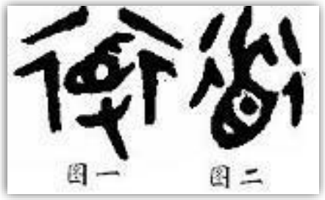
第一讲 工程与伦理
道德与伦理
道
古代之“道 ”涵括本体、规律、必然、
合理、正当、道路、方法等意蕴。
就伦理学而言，“道 ”则主要指做人的 根本原则与方法 ，但此做人的原则方法有其 本体论、存在论基础， 因而 ，不是任意为之。
Notes:
谈到伦理，我们经常会把它和道德这个词等同起来，或者经常将伦理和道德并称。谈到道德这个概念，大家并不陌生，我们知道，道德是以善恶为标准，通过社会舆论、内心信念和传统习惯来评价人的行为，调整人与人、人与社会之间相互关系的行为规范的。
那我们来看“道”的词源学的分析，“道”在先秦时期就被广泛使用。它具有本体论意义上的，有政治学意义上，还有人生意义上的。比如说老子说，道生一，一生二，二生三，三生万物，这是本体论意义上的。而管仲所说的“道也者，上之所以导民”，这是政治学意义上的道。而孔子所说的志于道、据于德、依于人、游于艺，用的人生意义上的道。总体而言，古代社会的道涵盖了本体、规律、必然、合理、正当。伦理学的“道”，主要是指做人的根本原则和方法。这个做人的方法和原则，并不是恣意妄为的，它是具有本体论和存在论的基础。所以是具有客观必然性的。
不过呢，我们知道道的上述几层含义呢，并不是先天就有的，而是一个逐渐推演的过程。我们来看道的古体，从这个古体中我们看到了什么？我们看到了眼睛，看到了手这样的一些标识，这个标识所反映的是，在十字路口看到有人招手张望，表明的就是来寻找正确的道路。我们在西游记电视剧中，经常会看到孙悟空会使用这个招手。所以，经常说要走正道。当然走正道不仅是对个人有意义，对国家也是有意义的。

Slide 36


第一讲 工程与伦理
道德与伦理
人 道
天 道
Notes:
这就是所谓的天道，后来就有了天道和人道。在中国古代社会，人道是源于天道，并且是从于天道。比如大家熟知的“系辞”有这么一句话，叫“古者，包牺氏之王天下也,仰则观象于天,俯则观法于地”。从中我们可以看到，人间的道德是源于上天。后来对中国影响深远的三纲五常之说，也是从阴阳五行中来寻找它的依据。我们可以看到，在中国古代社会，道的合理性是源自于自然界。

Slide 37
第一讲 工程与伦理
道德与伦理
人道的两个层面
作为集合体的做人原则、道理与途径。
作为单个人的做人根本原则、道理与途径
“道”的这两个层面是伦理学的规范论与个体美德论两个基本 方面得以存在的基本依据
Notes:
而人类学中的道呢？指的是做人的根本原则与道理。值得注意的是，伦理学中所指的做人的原则、道理的人道包括两个层面。一个是作为集合体的做人的道，再到了社会交往关系以及社会交往关系的根本原理。另外一个是作为单个人的做人的原则和道理，也就是做人的美德。

Slide 38

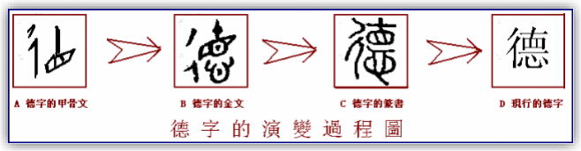
第一讲 工程与伦理
道德与伦理
德
图腾祟拜
上天(帝)崇拜
人王政行
道德观念
Notes:
而与道相关的另外一个词就是德。中国古代的德字有多重含义，和今天的德是不同的。它的含义经历了一个演化的过程，比如说图腾崇拜是最早的形式，后来有了上帝的崇拜，乃至到了人王政行，现在演化之后才成为了今天的道德观念。西周时期周文王、周武王获得天下之后，引起了当事人的关于以德配天的问题的思考。作为伦理学意义上的德，特别强调是做人的内心信念和情感，以及人们坚持合理行为的原则，所形成的一种品质和境界，品质和境界就是非常根本的。

Slide 39
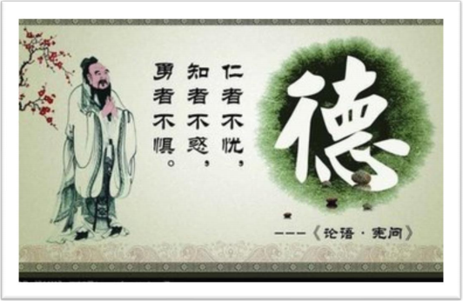
第一讲 工程与伦理
道德与伦理
从“德”之词的构建而言，有三个最基本方面：
其一为循“天道”，是遵循具有必然性的成人之道；
其二为诚，是表里一致、言行一致；
其三为正，为人正直。
这正是个人美德中的最基本内容。
Notes:
从德这个词的构建而言，它主要是三个方面的含义：第一，它是天道。也就是说，遵循具有必然性的成人之道；第二个是诚，也就是我们所说的表里如一，言行一致。我们非常痛恶的一个人是两面三刀、内外不一。这就是关于诚的解释，所以在德这样的一个词中，我们可以看到诚实，是关乎德性；第三就是正，人要为人正直。这也是个人美德中最基本的内容。

Slide 40
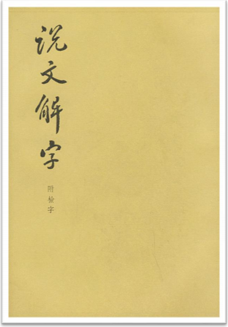
第一讲 工程与伦理
道德与伦理
德者得也。
外得于人，内得于己。
Notes:
道德彰显了人的价值，但是有一个突出的问题就是谈道德到底有什么用？这是一个非常重要的问题。从古代社会而言，对这个问题的思考是源于古神话，也就是嫦娥奔月的故事。到了儒家那里也有了内圣外王之道，那么这里面就引发了人们关于道德和利益、道德和幸福之间的关系的思考。学生们往往认为德和得是相通的，它们之间可以进行互相补充来解释。比如说，中国有一句话叫德者得也，后来许慎在说文写字中把“德”解释为“外得于人，内得于己”。

Slide 41
第一讲 工程与伦理
道德与伦理
道、德二字合用
在中国文化中道德即 “得道 ” ， 得宇宙之道、 得人伦之道。 所以 ， 中国文化中的道德也主要指个体在心性上对宇宙人生奥秘 的领悟和把握以及由此而形成的德行、德性等等。
道、 德两者合而使用为 “道德 ” ， 此在根本上指人的行为合 于理、做个人。
Notes:
到了清代段玉裁，他提出一个解释，就是“内得于己，谓身心所自得也；外得于人，谓惠泽使人得之也”。
可以看到，当我们把道和德两个字合起来使用，那么它所表示的是指人的行为是合于理。

Slide 42

第一讲 工程与伦理
道德与伦理
伦
八音克谐 ，无相夺伦。 伦者 ，轮也。
伦者 ，纶也。
伦 ，序也。
Notes:
伦在中国古代社会并不是专指人与人之间的关系，它常常与和谐的“和”是相通的，也就是经常讲“伦”包含着“和谐”，比如说“八音克谐、无相夺伦”，它所反映的就是你一定要和谐。看到了和谐呢，它所包含的一种意思就是一定要秩序，是一种关系问题。

Slide 43

第一讲 工程与伦理
道德与伦理
伦
最初并不是专门指人与人之关系， 它常常被用来与“和”相通。后来， 人们逐渐将伦专门用于指人与人之交往关系 ，成了“人伦”。
Notes:
后来人们逐渐把“伦”用于人和人之间的一种交往关系。比如我们大家熟知的五伦四德，中国人非常讲天伦之乐，那么是一种伦理。当然在中国古代社会“伦”是具有血缘关系的，在词源学意义上来进行考察，中国古人对伦的解释有两个方面，一个是指辈分，也就是说，伦者辈也，我们讲的一定要讲辈分。第二个伦所表示的是一种序，也就是说一定要讲究秩序。比如在中国古代社会，强调了君君臣臣、父父子子，强调就是一种秩序，当然引申出来包含着一种等级关系。今天我们在理解伦的时候，更多是强调的是人与人之间的，是一种平等的关系。

Slide 44
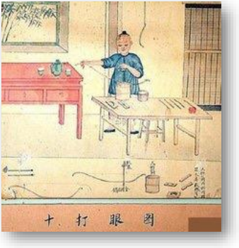
第一讲 工程与伦理
道德与伦理
理
原义是治玉。 引申为事物内在机理、 秩序。
玉之未理者为璞，剖而治之，乃得其鳃理
玉虽至坚，治之得其鳃理以成器，不难谓之理
Notes:
“理”最初是指治玉。战国策里面就有一段关于理的解释。比如“玉之未理者为璞，剖而治之，乃得其鳃理”，这个理所指的就是事物的内在的机理和秩序。所以我们今天在讲钻石切工的时候，一定要强调切工合乎它的纹路，这样才能够进行成功。
所以理包含着治的含义。中国古代社会有这么一句叫玉不琢不成器，人不学不知义。我们可以看到“理”它包含着人性是善的，人是具有成为君子的可能性，中国古代的道德学说在基调上是强调人性善的。

Slide 45
第一讲 工程与伦理
道德与伦理
伦、理二字合用
是指人们在处理相互关系时所应遵循的行为准则。 故 ， 在中 国古代思想史上 ， 伦理与道德意义大致相同。
英语中的道德moral一词源于拉丁文mores(风俗、 习惯、 作用、 品格)， 而mores则是拉丁文mores(习俗、性格、 品性)的复数。
英文伦理ethics一词源于希腊文， 意义为品性 、 气禀与习惯、 风俗， 与 moral意义相通。亚里士多德认为“伦理德性是由风俗习惯熏陶出来的”。
Notes:
把伦和理两个字合起来使用，是指人们在处理相互关系时所应当遵循的一种行为准则。在中国古代思想史上，伦理和道德的意思大致是相同的，这样的一种认识和西方社会关于道德和伦理的认识是基本相同的。
我们可以看到，西方的Moral，也就是道德这样一个词，它和风俗、习惯、作用是相关的。同样，英文中的伦理这个词ethics，也有气质、习惯、风俗，和moral道德是相通的。亚里士多德说了这么一句话，把习惯一词的拼写方法略加改变，也就成了伦理这个名词。他认为伦理德性是由风俗习惯熏陶出来。可见，伦理道德是和风俗习惯紧密相连的。在伦理学中也一直把伦理和道德等同起来，往往不加区别。

Slide 46
第一讲 工程与伦理
讨论：道德与伦理区别与联系

Slide 47

第一讲 工程与伦理
道德与伦理
“道德 ” 更具主观、 主体、个 人、个体 的意味
“伦理 ” 更具客观、 客体、 社 会、 团体 的意味
Notes:
但是黑格尔把两个词进行了严格的区分。他把moral也就是道德，认为是主观的修养和操守，是主观法；伦理主要是指客观的伦理关系，是一种客观法。伦理化为个人的一种自觉行为，变成内在操守就变成了moral。也就是说moral是以ethics为内容的。
可以看到伦理具有客观性的一个特点，它包含着客体、社会团体的意思，所追求的是正义，我们经常会说企业伦理、政府伦理、政治伦理、科技伦理。另外一个词道德具有主观的特点，主体、个人、个体是最起码的意义，所追求的是幸福。我们经常会说企业家道德、公务员道德、政治家道德或者说官员道德、科学家道德，因此在这门课程里面会说工程伦理而非工程道德，我们会说工程师道德而不是工程师伦理。

Slide 48
单选题
1分
在探讨科学技术应用边界时，以下哪一项最准确地反映了道德与伦理之间的区别与联系？
A
道德是个人内心的价值判断，而伦理是社会公认的规范体系，但二者在指导人类行为上互不相干。
B
道德标准因文化和个人差异而异，伦理则是普遍适用的原则，因此伦理在科技应用中具有更高的指导价值。
C
道德和伦理虽然来源不同，但在实际应用中往往相互交织，共同构成科技应用行为评价的双重标准。
D
道德是伦理的基础，所有伦理规范都源自道德观念，因此二者在科技应用中的指导作用可以等同视之。
提交
Notes:
A选项错误，因为它断言道德和伦理在指导人类行为上互不相干，这忽略了道德和伦理之间的紧密联系和相互影响。实际上，道德观念往往会影响社会对伦理规范的认知和接受程度。
B选项虽然指出了道德和伦理在某些方面的不同（如文化和个人差异与普遍适用性的对比），但错误地认为伦理在科技应用中具有更高的指导价值，忽略了道德在个体决策和行为中的重要作用。
C选项正确，它准确地反映了道德和伦理之间的区别（如来源和表现形式的不同）与联系（在实际应用中相互交织，共同影响行为评价）。道德更多地反映个体或特定群体的价值判断，而伦理则更侧重于社会公认的规范体系。然而，在科技应用等复杂社会现象中，道德和伦理往往难以截然分开，共同作用于人类的行为决策。
D选项错误，因为它过于简化了道德和伦理之间的关系，认为伦理仅仅是道德的延伸或具体化，从而忽略了伦理作为社会规范体系的独特性和复杂性。此外，它错误地认为道德和伦理在科技应用中的指导作用可以等同视之，忽视了它们在不同层次和领域中的不同作用。

Slide 49
如何理解工程
如何理解伦理
澄清伦理道德的几个问题
不同的伦理立场
树立工程伦理思维
主要的工程伦理问题

Slide 50
第一讲 工程与伦理
不同的伦理立场
伦理利己主义（ethical egoism） 功利主义(utilitiarilism)
义务论
契约论
美德论
Notes:
我们来学习不同的伦理立场，主要包括以下几个方面，自我主义、功利主义、义务论、契约论以及美德论。

Slide 51
第一讲 工程与伦理
讨论：伦理利己主义、功利主义、义务论、契约论、美德论的优缺点

Slide 52
第一讲 工程与伦理
不同的伦理立场
伦理利己主义（ethical egoism）
主要观点：每个人都应该永远为他自己的最大的自身利益而行动 ，不关心其 他人的利益， 除非其他人的利益符合他的自身利益。
利己主义的逻辑前提：市场经济、法治社会、契约理念、“更夫”政府
利己主义的实践困境：（1） 人性假设的不完备性（斯密的“ 同情说 ”）、
（2）丛林法则（ “弱肉强食”的社会达尔文主义） 、（3） 自由主义的责任推诿 （穷 =懒惰） 、（4）对社会公德资源的瓦解（ “人不为己 ，天诛地灭”） 、（5） 零和博弈的非持久性（霍布斯的“人与人就是狼与狼”观点）
Notes:
首先，自我主义，这个学说典型的代表人物是亚当斯密。亚拉·斯密曾经说过这样一句话，我们不能指望肉商、酿酒师或者面包师会给我们晚餐，我们只能希望他们出于追逐私利的考虑而给予我们晚餐，我们针对的不是他们的仁爱，而是他们的自爱。我们从不向他们谈及我们的需要，而只是谈及他们在交易中获取的好处。应当说，自我主义抓住了个人利益、个人自由、个人权利这些概念，并把他们作为一种善。那么这在一定意义上符合人的心理，也使得人们对个人利益的追求具有了正当性。自我主义的主要观点是，每个人都应该永远为他自己的最大的自身利益而行动，不关心其他人的利益，除非其他人的利益符合他的自身利益。自我主义的逻辑前提在于市场经济、法治社会、契约理念，以及“更夫”政府。从总体而言，自我主义学说反映了资产阶级革命时期对个人权利、个人利益的追求，具有革命性和解放性。从历史的演进角度而言，没有对个人利益的追求，也就没有社会的进步，因此，自我主义的合理价值在于强调个体的价值，从而为社会的发展提供了一个具有活力的主体。同时他强调个人的权利和自由，这也是个人创造力的源泉。对于工程师的创造力而言，是具有激发作用的。
正如我们为什么把自我主义翻译成利己主义的原因一样，自我主义有他的实践困境。第一个方面就是人性假设的不完备性。“经纪人的假设”是自我主义对人性的一个假说，他认为人是理性的自利人，这有一定的道理，但是也并不正确。所以后来的人性假设也就纷纷的指明了这一点；第二个方面就是自我主义有一个潜在的逻辑，就是强调丛林法则。强调个人的价值也同时强调了自由竞争。在这一定义上，它隐含了弱肉强食的社会达尔文主义的倾向，所以在很大程度上，大家并不赞同这一点；第三个方面是自由主义的责任推诿。由于自由主义的内在一种逻辑在于强调穷等于懒，在一定意义上就认为穷人之所以穷，就是因为他们懒惰。所以并不主张积极的社会福利政策；第4个方面就是对社会公德资源的瓦解。虽然自我主义并不等同于利己主义，但却是有着向利己主义过渡的一个必然性；第5个方面就是零和博弈的非持久性。比如霍布斯曾经说过一句话，叫人与人之间就是狼与狼的关系。事实上人的关系并不是如此，正是因为自我主义具有不可克服的缺陷，所以就有了其他伦理学理论对他的修正和补充。

Slide 53
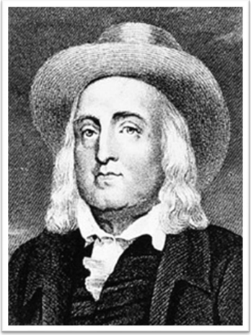
第一讲 工程与伦理
不同的伦理立场
功利主义
功利主义认为人应该做出能 ”达到最大善 “ 的行为， 所谓最大善的计算则必须依靠此行为所涉及的每个个体 之苦乐感觉的总和 ， 其中每个个体都被视为具相同份量， 且快乐与痛苦是能够换算的 ， 痛苦仅是 ”负的快乐 “。
不同于一般的伦理学说 ， 功利主义不考虑一个人行为的 动机与手段 ， 仅考虑一个行为的结果对最大快乐值的影 响。 能增加最大快乐值的即是善；反之即为恶。
Notes:
第二个伦理学理论也就是功利主义。功利主义是一个流传极广的伦理学学说，他的代表人物是边沁、密尔。功利主义的观点主要表现在以下几个方面：第一个也就是成本收益的分析，这是我们经常使用的观点。最终计算理性决定一项工作，一个工程的开展的前提是在于，如果成本小于收益的时候，那么这项工程就是值得做的，否则就是不值得做的。功利主义也经常会用利益权衡的观点来去进行选择。比如说，我们经常会听到这么一句话，叫“两利相权取其重”“两害相权取其轻”，也就是说值不值是功利主义的要点。由此就引出了功利主义的第二个观点，注重结果，功利主义强调唯结果论，成王败寇的观念，数字崇拜就是其理论必然。比如说大家都知道的GDP、经济指标。在这个意义上，功利主义就隐含着对数量的重视，也就因为如此功利主义被人所指责。密尔有 一句非常经典的回应，也就是“做一个不快乐的人要比做一个快乐的猪好，做一个不快乐的苏格拉底要比做一个快乐的傻子要好”。应该说，功利主义比自我主义优越的地方在于走出了个人的狭小天地，提出了利益相关者的概念，追求的是最大多数人的最大幸福，这也是我们在公共选择中经常秉持的一个理念。所以在工程中，将公众的安全、健康和福利放在首位，是大多数工程伦理规范的核心原则，但是我们也应该看到功利主义也有它的缺陷。
第一个缺陷就在于唯效率论有失公平性。对效率的追求虽然必要，但却有可能丧失公平。这也是当前工程建设过程中常常面对的利益伦理问题，到底如何来进行利益的分配，这是一个非常关键的问题；第二个方面的缺陷就在于计算是理性的，非人性化。功利主义非常强调计算，强调成本收益的权衡。这样的一种思维方式是必要的，但在很多情况下，人性、良心、道义等等内在价值是没有办法精妙计算出来的。如果说这是可以计算出来的，那么就是对人性的单一化。比如说，大家看到卓布林在摩登时代电影中所表现出来的人像机器人一样的场景，那就是人被工具化了，人就像一个机器一样没有主体性，被手段化；第三个方面的缺陷就是多数决思维的弊病。我们知道最大多数人的最大幸福原理是功利主义的一个核心理念。但是有一个问题就在于最大多数人的最大利益，或者是最大幸福能否精密的算不出来，这是一个问题。事实中，我们常常用大多数人的利益作为工程选择的依据，但是多数人的利益就一定是善的？那么少数人的利益是不是善的呢？而且牺牲少数人的正当利益的工程，是不是一个好的工程？是不是一个善的工程？第四个方面的缺陷“目的证明手段正当”的思维误区。功利主义经常会出现这样的一个情况，也就是为了达到目的而不择手段。这种情况在工程实践中也经常存在，问题在于目的善就一定意味着手段善吗？为了使工程达到功成，是不是可以采取隐瞒、欺骗、伤害人的行为呢？所以正是功利主义的这样一些缺陷，也招致了道义论伦理学学说的一种批判。

Slide 54
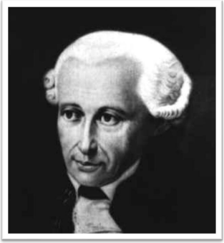
第一讲 工程与伦理
不同的伦理立场
义务论
道德准则应当能够普遍化 ，应当能为全部有善心的 理性人所遵从（本体论上 ， 存在着适用于所有人的普遍 道德准则） ；
一个行动要配得上道德美誉 ， 就必须有正确动机。 对人类行为的道德评价 ，不应基于行动结果 ， 而是基于 行动动机（act out of duty） 。
康德： 有两样东西总是令人心生
赞美 ，满怀敬畏； 我们对它们越 是深思 ，我们的心灵就越是充满
这爱与畏： 我头顶的星空 ，和我 心中的道德律。
Notes:
义务论也被称为道义论，它的代表人物是康德。大家都知道，康德一生中最敬畏两件事，一个是头顶的星空，另外一个是心中的或者是内心的道德律。康德认为，道德准则应该是能够被普遍化的，应当能为所有有善心的理性人所遵循。相比于功利论的唯结果论，康德认为动机更加重要，他认为对人类行为的道德评价不应当基于行为的结果，而应当基于行为的动机。道德行为不是为了利益而行事，不是为了偏好，而是出于义务而行动。义务在康德的理论中是非常关键的一个概念。

Slide 55
第一讲 工程与伦理
不同的伦理立场
义务论
道德法则的使命是 “ 自己为自己立法 ” ， 人的自由意志是要实践道德法则 ， 即道 德自律。（Persons are autonomous）
不论是谁 ， 在任何时候都不应把自己和他人仅仅视为工具 ， 而应该永远看作自身 就是目的。 （treat persons as persons.）
义务论对工程伦理的规范的制定发挥了重要作用 。 比如 “工程师在履行职业责任 时不得受到利益冲突的影响。 ”“工程师应为自己的职业行为承担个人责任。 ”
Notes:
康德强调人的自主性，认为人是自主的、道德法则的使命是“人为自己立法”，人的自由意志就是要实现道德法则，也就是要使人成为一个自律的人。同时康德也强调人是具有内在价值的，他认为应当把人当成人来看待，人是平等的，人是有尊严的，不应当被当成工具价值而对待。他提出了著名的“人是目的而不仅仅是手段”的一种观点。所以他说了一句话，“无论是谁，在任何时候都不应当把自己和他人仅仅视为工具，而应当永远看作是目的本身”。康德的理论对我们来说是非常有价值的，看到了人的目的性，提出不应该把人当成手段，不应该利用人，不应该伤害人，这是值得我们反思的。总体而言，义务论对工程伦理规范的制定是发挥了重要作用。比如，我们熟知的工程师在履行职业责任时不应受到利益冲突的影响，同时还有一句叫工程师应当为自己的职业行为而承担个人的责任，这就是一种规范的作用。
当然，我们也应该看到康德的动机学说虽然隽永深刻，但有一个致命的问题就在于“动机”是不是能够看得到？因为我们毕竟不能把人心挖出来，看它是红的还是黑的，而且我们经常说人心难测，动机一旦被隐藏了，在很大程度上是把握不了的，也无法揣测。况且如果一个人光说他有好的心，但是也会出现这样的一个问题，好心办坏事儿。如果出现好心办坏事儿，我们该如何评价呢？这是一个非常突出的伦理问题。
还有一个问题就是康德强调普遍性，强调对义务的遵守，这是必要的。但康德没有看到问题的具体性，它的义务论只是形式的义务，而没有实质的义务。比如说，康德认为人不能说谎、自杀，但是遇到具体的情况比如医生对患有绝症的人要不要隐瞒？康德只看到了原则性，而没有看到全面性问题，这也是工程中的一个实践难题。

Slide 56
第一讲 工程与伦理
不同的伦理立场
契约论
契约论通过一个规则性的框架体系 ，把个人行为的动机和规范伦理看作 一种社会协议。
契约论既允许理性的多元性存在， 又能够从多元理性中获得重叠共识的 价值支持。如此 ，使工程师个人自由权利在现实工程实践中得到有效保障 ， 而且这些规范为他们提供了相应的评估行为的优先次序的指导。

Slide 57
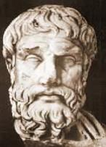
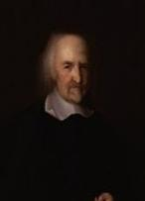
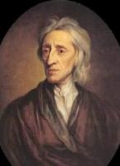
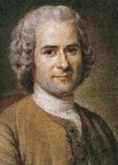
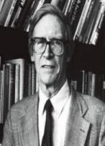
第一讲 工程与伦理
不同的伦理立场
契约论代表人物
伊壁鸠鲁 霍布斯 洛克 卢梭 罗尔斯

Slide 58
第一讲 工程与伦理
不同的伦理立场
契约论
西方所有的工程师协会的伦理准则既把公众的安全、健康和福祉放在首位， 同时也认同工程师有“生活和自由追求自己正当利益的基本权利 ”、“履行其 职责的回报接受工资的权利和从事自己选择非工作的政治活动 ，不受雇主的报 复或胁迫的权利”等等。

Slide 59
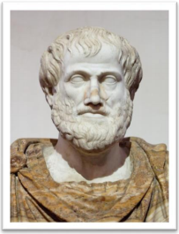
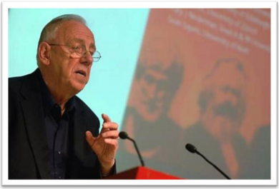
第一讲 工程与伦理
不同的伦理立场
美德论
功利论或义务论以“行为”为中心 ，关注的是“我应该如何行动？ ”、德性 论以“行为者”为中心 ，关注的是“我应该成为什么样的人？”
亚里士多德(Aristotle ) 麦金泰尔（ Alasdair Chalmers MacIntyre ）
Notes:
最后的一个伦理学原理就是德性论，或者是美德论。德性论的重要代表人物在古希腊时期是亚里士多德，在我们中国是古代的儒家，在现代社会是麦金泰尔。古希腊时代思想家们强调四主德，在中国我们强调仁、义、礼、智、信等一系列的美德。如果说功利主义或者是义务论主要关注的是行为，或者说行为是他们学术的中心问题，关心的是我应当如何去行动。那么德性论并不是这样的一个逻辑，它以行为者为中心，关注的核心问题是我应该成为什么样的人，人是一个非常关键的点。
在古希腊时代，这样的一个理想人格就是英雄，比如说，大家看到的特洛伊战争中的各路英雄。在中国，这样的一个理想人格是什么？是圣人是君子。美德virtue不是外在的，是内在的一种操守，一种品德，一种品质，美德也不是一次性的是一贯之的，终其一生的。我们说一个人是好人，在一定程度上是要用一生来去检验的，甚至可能是盖棺定论的事情。我们应该看到美德也不是对规则的僵硬的复合，而是灵活的运用规范的行为。孔子曾经有一句话叫“从心所欲而不逾距”就是一个自由的、运用规范的境界，能够达到自由的境界才能够是美德的境界。我们经常会看到美德有很多的表现形式，比如说诚实、正直、勇敢、谦卑、善良、睿智、节欲等等，都表达了非常好的品质。

Slide 60
第一讲 工程与伦理
不同的伦理立场
美德论
美德是中庸之道
伦理学的核心不是 “ 我应该做什么 ” ， 而是 “ 我必须具有何种品德的 人” 。 由此出发 ，德性论关心的主要是人的内心品德的养成 ，而不是人外在行 为的规则。 它反对把伦理学当作一种能够提供特殊行为指导规则或原则的汇集， 强调要培养和产生高尚、 卓越的人 ，这种人是出于他们高尚、 卓越的品格来自 发地行动的。
Notes:
但是能不能够达到、如何去实现、如何去遵循，也是一种智慧。所以美德伦理学往往强调中庸之道。
亚里士多德和孔子都表达出了对中庸的一种肯定，都对两个极端“过和不及”给予了否定。比如说，孔子说“过犹不及”就说明了过和不及都是不对的，都没有符合美德的核心理念。他们两者都提出了美德的一种本质是“适度”，也就是说如何真正实现恰当的做。在恰当的时间、恰当的地点，对恰当的人、做恰当的事。但是我们都知道，这是一个非常非常困难的事情。所以孔子才有了这么一句话“中庸之为德也，其至矣乎，民鲜久矣。”德性论关注的一个核心的问题就在于人的内在品性或者品德的养成，而不是外在行为规则的一种简单的遵守或者践行。所以美德伦理学作为一种能够提供特殊行为指导规则和原则的一种汇集，所强调的是要培养和产生出卓越、高尚的人。现代美德伦理学家看来，虽然现在社会有了很多的法律规范、有了道德体系，但是为什么还会出现道德问题呢？他们认为这是因为缺乏好人，但是我们也必须看到好人总是时代性的，任何一个时代总是那个时代的产物。也就是说，任何一个时代都有那个时代的好人。

Slide 61
第一讲 工程与伦理
不同的伦理立场
总结：伦理论争的冲突
义与利即道德与利益之间的矛盾
人与人（个人与社会， 自我与他人）之间的矛盾
利己与利他之间的矛盾
目的与手段之间的矛盾
动机与效果之间的矛盾
Notes:
上述伦理学理论在人类历史上书写了光辉的成果，对于人类文明的进步可谓功不可没。但是我们应该看到，这些理论都不是十全十美的，都没有做到理论的自洽，总是会存在着这样或那样的缺点和不足。究其原因是源于人的价值的多元性、文化的多样性，还有问题的复杂性。
所以几种伦理学争论的焦点就源自以下几个方面：一个是义利，也就道德和利益之间的矛盾；一个是人与人之间的矛盾，包括个人与社会、自我和他人之间的矛盾；还有是目的和手段之间的矛盾，动机和效果之间的矛盾，

Slide 62
第一讲 工程与伦理
不同的伦理立场
总结：伦理论争的冲突
自由与责任（权利与义务）之间的矛盾
功利与公正（效率与公平）之间的矛盾
理性与情感之间的矛盾
行为与规则之间的矛盾
普遍与特殊之间的矛盾
Notes:
自由和责任之间的矛盾，功利和公正之间的矛盾，等等。
从上述的这些矛盾来看，我们会发现伦理评价标准是多元的，伦理冲突和伦理困境是必然的，这就会给我们的道德选择带来非常大困扰，需要用智慧来应对的。

Slide 63
第一讲 工程与伦理
伦理困境与道德选择
伦理困境是指行为选择中的一种特殊处境， 是指人在 道德行为选择中，面临着因伦理境遇的复杂变化和主体自 身的价值观、价值层次以及行为选择方式等差异变化，所 发生的善恶矛盾以及善与恶之间不可兼得的矛盾。
关键问题不是“我是否该做正确的事?” 而是“我要怎么做才正确?”

Slide 64




第一讲 工程与伦理
伦理困境与道德选择
自主与
责任的 关系
效率与
公正的 关系
个人与
集体的 关系
环境与
社会的 关系

Slide 65
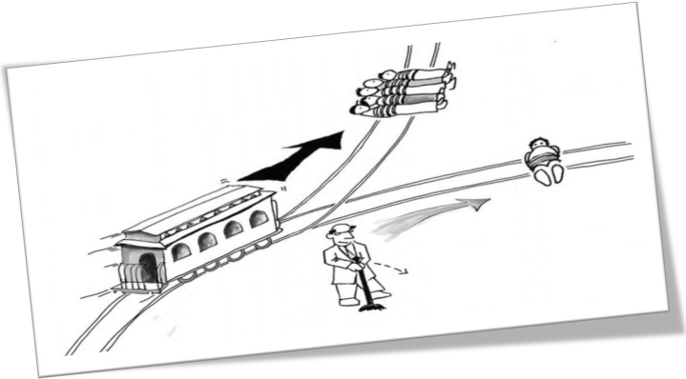
第一讲 工程与伦理
伦理困境与道德选择
将公众的安全、健康和福利放在首位
诉诸于遵循社会伦理和公序良俗
职业伦理与职业精神
个人美德及对规则的反思、探索和实践

Slide 66
第一讲 工程与伦理
伦理困境与道德选择
道德选择的方法：
第一步：明确问题。如“我该做某事还是不该做某事?”
第二步：收集信息。尽可能多地收集信息，但不能损害时效性。
第三步：核实选项。所有备选项中不要遗漏重要选项。
第四步：评估选项。采用拇指法则，按选项约束程度排序，如法律、 伦理、习俗；伦理原则 中也分一阶和二阶。
第五步：作出决定。在形成一个决定之前，下列问题可能有助于评估决策过程： 1.我能够向 社会公众证明该决定的正当性吗？ 2.我是否能够接受这一决定？能否经受良心拷问？ 3.我是否可 以借助他人的经验或专业意见，帮我作出这一决定。
第六步：采取行动。一旦行动，就要准备为行动的后果负责。

Slide 67
如何理解工程
如何理解伦理
澄清伦理道德的几个问题
不同的伦理立场
树立工程伦理思维
主要的工程伦理问题

Slide 68

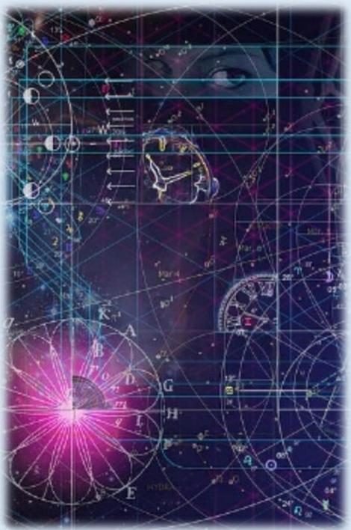
第一讲 工程与伦理
树立工程伦理思维

Slide 69
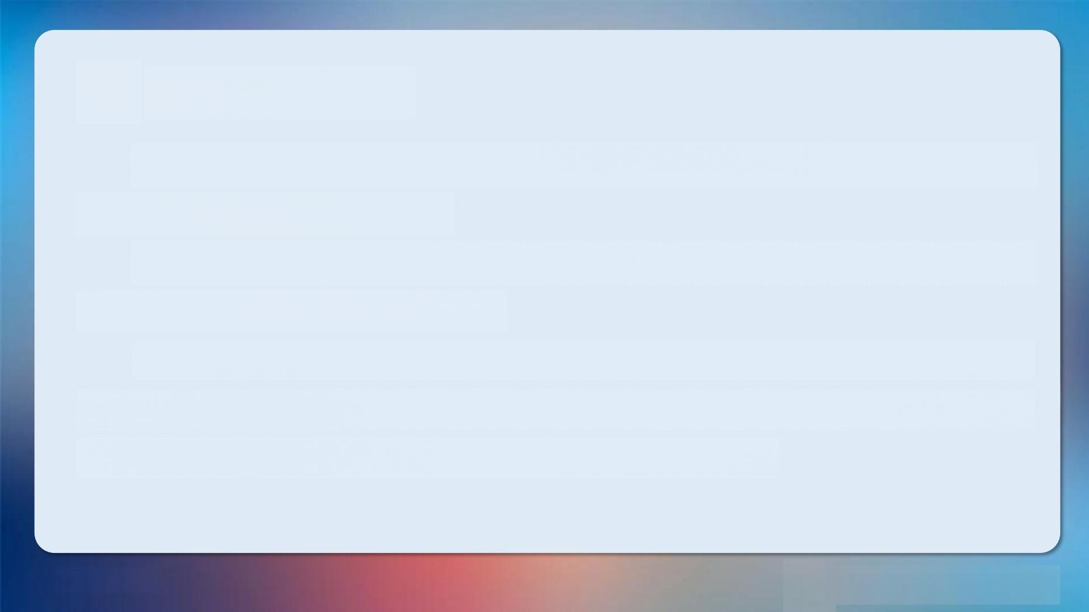

第一讲 工程与伦理
工程伦理是什么
工程伦理是调整工程与技术、工程与社会之间关系的道德规范，是在工程 领域必须遵守的伦理道德原则。
工程伦理是从事工程类职业尤其是工程师等专业技术人员在其特定的工作 或工程设计当中的行为规范的总和。
工程伦理是一般社会道德或阶级道德在特定的职业生活中的特殊要求，带 有特定职业(工程师)的特征。它包含了职业道德的所有准则和标准之外，还 包括了技术道德、职业道德、社会道德等层次的道德标准。
Notes:
我们知道，工程伦理是从事工程类职业，尤其是工程师等专业技术人员在特定的工作和工程设计当中的一种行为规范的总和，它是一般社会伦理在特定职业生活中的特殊要求，具有明显的或者特殊的特征。除了包含职业道德的所有准则和标准之外，它还包括了技术道德、职业道德、社会伦理等层次的一些道德标准。

Slide 70


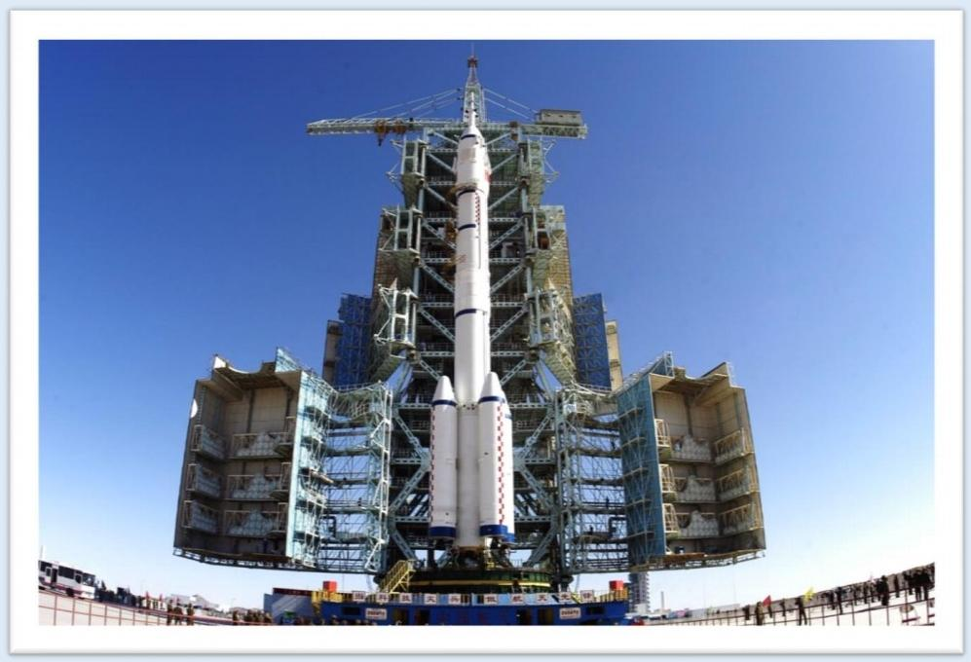
第一讲 工程与伦理
工程伦理是什么
工程伦理在本质上就是
研究人与物如何更有效的结 合。它与一般的伦理学区别 在于，工程伦理首先研究人 与物之间的关系，其次，研 究由人和物之间关系所影响 到的人与人之间的关系。
Notes:
它与一般的伦理学的区别就是在于，工程伦理首先研究的是人与物之间的关系。其次，研究由人和物之间的关系所影响到的人与人之间的关系。

Slide 71
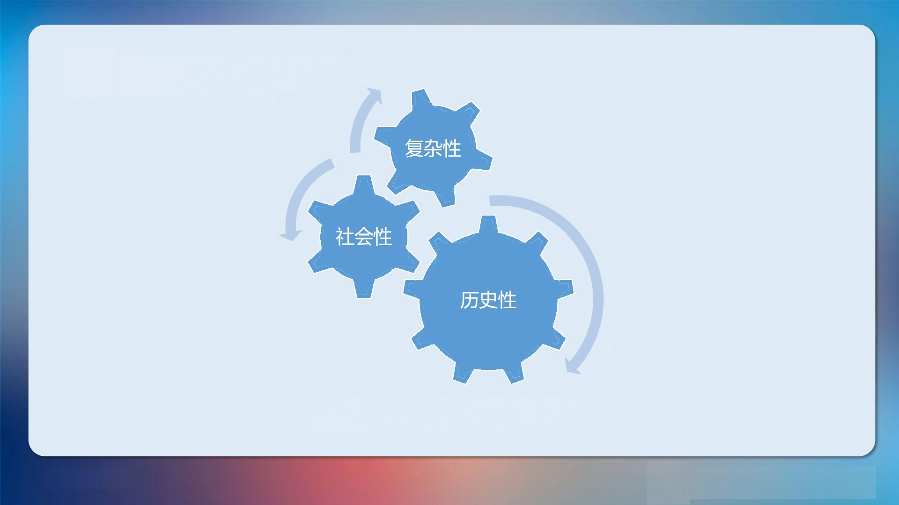

第一讲 工程与伦理
工程伦理是什么
工程伦理问题的特点

Slide 72


第一讲 工程与伦理
工程伦理是什么
在适当的
时间以适
当的方式 去做
应当如
何做
应当做
什么
工程不是单纯的科学技术在自然界的运用，而是工程师、科学家、管理者
乃至使用者等群体围绕工程这一内核所展开的集成性与建构性的活动。
工程活动集成了许多要素，包括伦理要素。伦理要素主要关注的是工程 师等行为主体在工程实践中如何“正当地行事”。

Slide 73


第一讲 工程与伦理
工程伦理思维
工程思维是运用工程理念针对具体过程进行思考，既强调逻辑推理又注重 形象思维。
工程思维遵照科学规律开展创造性、构建性、设计性思维活动，消除违背 科学规律的幻想。与艺术思维相比，工程思维也具有想象性和艺术性，既注重 目标和过程的想象，也追求美与弘扬美。
价值源于创造
AlI Value In Creation
完美诠释了航空工业为客户创造价值的经营理念，
而AIl Value In Creation四个单词的首字母又巧妙呼应航空工业的英文简称：AVIC。

Slide 74

第一讲 工程与伦理
工程伦理思维
工程中的
人本思维
工程中的
关系思维
探索无止境，工程有(伦理)禁区
工程中的
反思平衡法
Notes:
工程实践中，一个工程师应该具备什么样的工程伦理思维呢？
工程伦理思维主要包括以下几个方面，第一，工程实践中的人本思维。第二，工程实践中的关系思维，第三，工程中的反思平衡法，第四，工程活动的伦理审慎问题，也就是探索无止境工程有禁区。

Slide 75
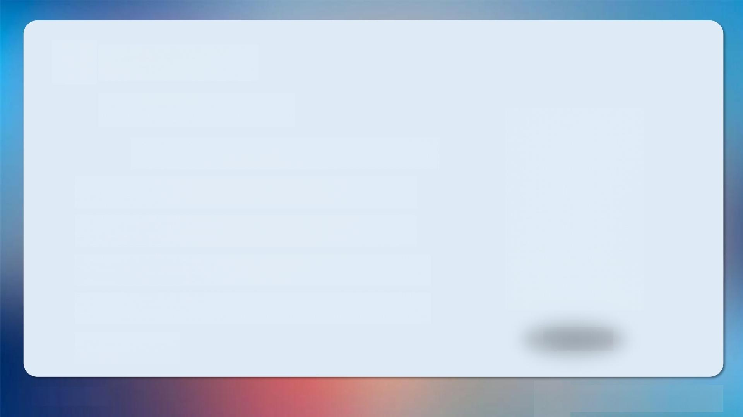

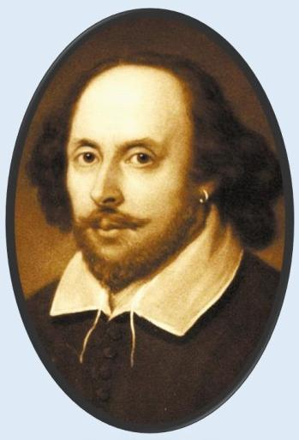
第一讲 工程与伦理
工程伦理思维
工程中的人本思维
    人类是一件多么了不得的杰作!
    多么高贵的理性!多么伟大的力量!
    多么优美的仪表!多么文雅的举动!
    在行为上多么像一个天使!
    在智慧上多么像一个天神!
    宇宙的精华!
    万物的灵长!
莎士比亚
Notes:
首先我们来看工程中的人本思维。这里面有两个关键词，一个是人，一个是本。那人是什么？是二足而无毛吗？还是天地之灵？著名的戏剧学家莎士比亚曾经有这样的一个描述，他说“人是一件多么了不起的杰作，在行为上多么像一个天使，在智慧上多么像一个天神，宇宙的精华，万物的灵长”中国文化中也有人是天地之灵。这些观点就认为什么人是具有什么内在价值的，人也应当是本，人应当受到关怀。在工程活动中，应当是人支配物，而不是物支配人。人和物相比，人是第一位的，物是第二位的。如果人被物所支配、被物所奴役，可能带来的一个突出的问题就是人被异化了，人的主体性地位丧失了。所以很多 伦理学家对人被奴役、人的异化问题是非常警惕的。

Slide 76

第一讲 工程与伦理
工程伦理思维
工程中的人本思维
工程活动中，是人支配物，而不是物支配人，人和物相比， 人是第一位的，物是第二位的。
工程活动应当尊重人权(生命权、自由权、财产权、尊严权、 获助权、公正权等)
工程活动应造福人类。
Notes:
工程实践过程中怎么样去树立人本思维呢？首先呢，应该看到工程应当坚持为人类服务的理念，工程应当去呵护人性。人性是人之为人的内在规定性，既包括我们所熟知的自然属性，同样也包含着社会属性。在这里主要来谈它的自然属性，比如我们都知道C919客机的设计，它就是考虑到了人的自然属性的一个方面，特别注重人的舒适性，在经济舱中增加了中间座位的宽度，中间座椅的宽度为18.5英寸，比现在很多飞机的座椅宽了0.5英寸。虽然只是宽了那么一点，根据参观者的反馈意见，以往最不受欢迎的中间座位的舒适度得到了明显的改善。同时C919大量采取了先进的钛合金复合材料，有效的减少了乘客乘坐时听到的嗡嗡的声音。国外同类飞机机舱的噪音是80dB，而C919的噪音降到了60dB以下，还有就是C919还采取了新型空气分配系统，使空气变得更加的干净、新鲜以及均匀。
随着现代工程的发展，对人的存在带来了越来越深刻的影响，比如人工智能、克隆人、人兽混合胚胎。这些都对人的主体性、人的身份的确认带来了困扰。再如换头术一旦成功，那么这个人到底是甲还是乙？那么它又会带来什么样的伦理关系的变化？这些都值得我们去进行思考，就需要我们把人放在一个非常重要的地位，尊重人、爱护人。其次，就是工程伦理思维应当尊重人权。人权主要包括生命权、自由权、财产权、尊严权、互助权、公众权等等，其中生命权是最基本的最重要的人权。生命权要求不得对任何人无端的杀戮，不得将任何人置于毫无必要的危险境地。云南死亡之坡在技术上是存在着3个大的问题，比如说道路限行问题、标志线性问题、道路设施问题等。以道路现行问题为例，这条死亡之波全程处于山区，连续下坡长达27km，坡陡弯急，隧道桥梁部海拔落差达到了1600多米，在这种情况下，车辆尤其是载重车辆是需要长时间采取制动措施，就会导致轮毂过热，容易发生车轮爆胎、自燃等。这些工程设计方面的不合理，必然带来了严重的伦理问题，危害到了驾驶员的生命权和财产权的安全。
以人为本的思维，需要工程过程和工程结果，都必须从人的角度出发，尊重人、理解人、关心人，把人作为能够推动工程建设和发展的重要主体。在符合人类社会和自然环境发展规律的前提之下，以改善和提高人民群众的生活水平为依据，不断激发人类的创造性，创造出更加人性化的工具。

Slide 77


第一讲 工程与伦理
工程伦理思维
工程中的关系思维
工程共同体
工程师共同体
·不同类型的行动者之间的关系
· 同类的行动者之间的关系

Slide 78

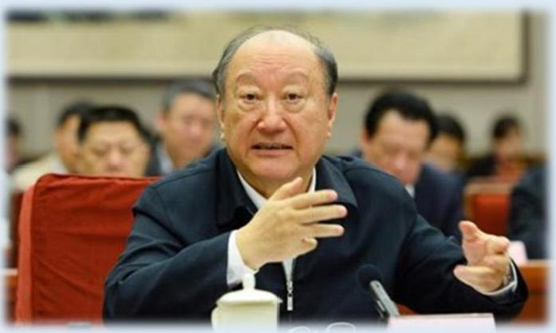
第一讲 工程与伦理
工程伦理思维
工程中的关系思维
“我们应该使工程活动成为培养 和谐的人与人的关系和人与社会的关 系的‘苗圃′,而绝不能使之成为激 发社会矛盾的‘温床′。”
徐匡迪
Notes:
第二个工程伦理思维是关系思维。我们在谈到伦理这个概念时，知道主要是指人与人之间的关系准则。处理正确的关系方式是伦理的重要维度。工程活动是一个集成多种资源和社会资源，协调多种利益诉求和冲突的社会活动，它是一个非常复杂的社会实践，需要众多的行动者参与到工程之中，这就必然带来了一个利益相关者的关系的处理问题。美国经济学家弗里德曼将利益相关者 定义为“任何能够影响或被组织目标所影响的团体或个人”，工程项目中它存在着利益相关者。比如说包括投资人、建设单位、中介组织、设计单位、施工单位、生产厂商、政府以及公众等等，这就要求在工程过程中分析各相关的利益主体，在项目中的地位作用、管理特点等等，做好各个利益相关者的定位，明确其相关的责任，从而充分调动他们的积极性，最终实现项目整体利益的最大化，保证项目向好的目标发展。
就工程活动本身而言，工程活动的各个环节涉及到不同类型的参与者，他们共同构成了工程活动的复杂的行动者网络，并构成了相关的伦理关系。工程活动中的伦理关系可以从两个维度进行理解：一个是不同类型的行动者之间的关系，也就是工程共同体，另一个是同类的行动者之间的关系，即工程师共同体。
工程师具有保护公众安全、健康和福祉的责任，其实工程师在活动中起到了一个中介作用。它的权限范围限于产品设计和工程项目的执行。对工程师而言，安全和质量是工程建设和生产活动的前提条件。那么这就必须要每一个工程师都应该严格的遵守有关安全和质量管理的法规、标准、制度。所以在产品的设计和技术创造中，工程师不仅要遵守相应的设计规范和标准，而且应该考虑的产品在使用时是否存在着安全隐患，是不是对相关的利益人产生潜在的威胁。著名的许旷林院士曾经说过这样一句话，“我们应该使工程活动成为培养和谐的人与人的关系和人与社会关系的苗圃，而绝不能使之成为激发社会矛盾的‘温床’”，这就对工程活动中的社会关系的处理提供了一个非常好的解决思路。

Slide 79

第一讲 工程与伦理
工程伦理思维
工程中的反思平衡法
反思平衡法是许多思考的相互支持，是所有因素都相互适合共同构成一个一致的观点的证明方法。具体地说，反思平衡有广义的和狭义的区分，广义的反思平衡是范围更广阔的反思平衡，它是在对各种相关的道德原则、观念以及论据进行综合考虑，寻求重叠共识的过程中形成的；而狭义的反思平衡则是小范围的，它仅仅是在最低限度内寻求对初始的具体判断作最小的修改。
Notes:
第三是关于工程思维的一种方法所思平衡法。伦理学属于道德哲学，必须具备反思思维、哲学思维。古希腊哲学家苏格拉底曾经说过这样一句话，“不经反省的人生是不值得过的，是没有意义的”，伦理学让我们去思考人生问题时，并不是真正能寻找一个标准答案，它的意义在于促使我们去反思，去认识到自己的行为的价值，自己在人生发展中的价值和意义。反思平衡法是由著名的政治学家罗尔斯提出来的，具体的说包含了广义和狭义两种类型。广义的反思平衡法是范围比较广阔的反思的一种平衡，它主要是在各种相关的道德、原则、观念以及论据的选择过程中进行综合的考虑，寻求重叠共识过程中而形成的一种方法。而狭义的反思平衡法，主要是小范围的，它仅仅是在最低限度内寻求对初始的具体的判断做一个最小的一个修正。

Slide 80


第一讲 工程与伦理
工程伦理思维
工程中的反思平衡法
反思平衡的论证从 两端开始。
它是一个不断
完善的过程，
是相对的平衡， 而不是静止的 平衡。
反思平衡的实
质是一种确证 理论。
Notes:
所以，无论是广义的还是狭义的反思平衡，他都提出了反思的重要性。那么对于问题的处理，就要考虑到实际的工程问题中所面临的问题的复杂性，伦理关系的多元性，以及对不同伦理关系的一种权衡。而且要根据实际情况进行伦理选择，并且随时根据问题而做出及时的修正。

Slide 81

第一讲 工程与伦理
工程伦理思维
探索无止境，工程有(伦理)禁区
也不能因噎废
食，裹足不前。
不能无视伦理
Notes:
第四是探索无止境工程有禁区，这个禁区是伦理的禁区。我们看一个片段（基因编辑婴儿），在这个片段中我们可以看到工程中存在着大量的风险。这种风险的存在会产生两个结果，一个方面是继续前行，另外可能是驻足不行。工程是作为人类的一种探索性的活动，是能够造福人类的一种实践活动，对人类的发展前景是非常有意义的。所以，在工程实践过程中，我们既要考虑到工程伦理思维的进步性，就是它能够推动工程进步，不能因为工程所遇到这样或那样的伦理问题而驻足不前。当然，我们也应该看到工程伦理的实践提出了一个伦理禁区问题，不能无视工程带来的伦理争议，应该让工程以合乎伦理的方式进行发展，为人类创造出一个美好的前景。

Slide 82



第一讲 工程与伦理
工程伦理思维
案例：
2001年广州某医院，用立体定位技术、激光导向仪和射频以毁损双侧 状隔核，进行戒断治疗。2004-2005年间开展了200多例，原卫生部叫停了 此类高风险但收益不确定的脑外科戒毒手术。
开展的手术存在以下问题：
  病人是否自愿签订知情书?
  “研究”和“治疗”的概念?
  是否存在有不可接受的后遗症?
  是否存在诱导患者?

Slide 83


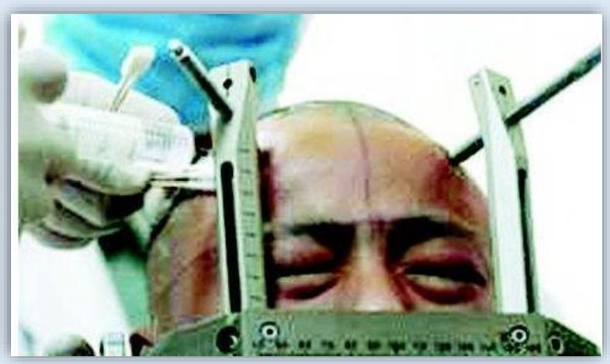

第一讲 工程与伦理
工程伦理思维
手术风险不可预测—违背了风险最低化准则

Slide 84
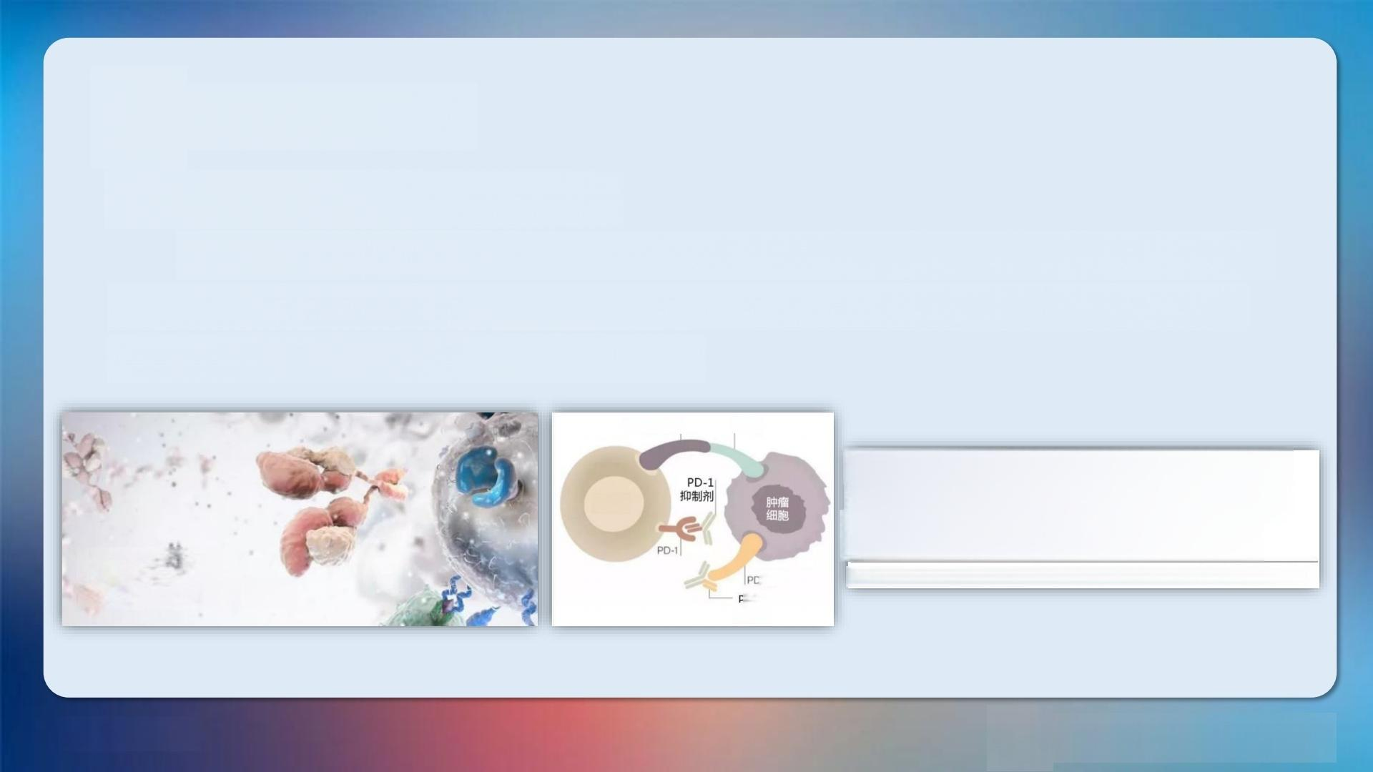

第一讲 工程与伦理
工程伦理思维
案例：免疫治疗一 “魏则西事件”
肿瘤免疫治疗：通过重新启动并维持肿瘤-免疫循环，恢复机体正常的抗肿瘤免疫反应， 从而控制与清除肿瘤的一种治疗方法。肿瘤免疫治疗由于其卓越的疗效和创新性，在2013 年被《科学》杂志评为年度最重要的科学突破。
T细胞受体 抗原
T 细胞
The future of cancer treatment:
immunomodulation,CARs and
combination immunotherapy
Danny N.Khalil*,Eric L.Smith*,Renier J.Brentjensand JeddD.Wolchok
CANCER
IMMUNOTHERAPY
-L1
D-L1 抑制剂

Slide 85
如何理解工程
如何理解伦理
澄清伦理道德的几个问题
不同的伦理立场
树立工程伦理思维
主要的工程伦理问题

Slide 86

第一讲 工程与伦理
主要的工程伦理问题
及工程伦理原则

Slide 87
第一讲 工程与伦理
主要的工程伦理问题
工程的技术伦理问题：
工程活动是一种技术活动，工程技术伦理即工程技术活动所涉及的伦理问题。
由于长久以来一直存在技术中立的相关学术主张， 对于工程中的技术活动是否 涉及道德评价和道德干预也存在较大争议。工程中的技术活动本身具有人的参与性， 是技术系统通过人与自然、社会、外界等因素发生相互作用的过程。
工程技术活动涉及到伦理问题，工程技术的运用和发展离不开道德的评判和干 预，道德评价标准应该成为工程技术活动的基本标准之一。

Slide 88
第一讲 工程与伦理
主要的工程伦理问题
工程的利益伦理问题：
从建造方法上来看，工程是一种技术活动，从建造目标和运用价值方 面来说，工程则是一种经济活动，其通过将科学技术的集成，实现特定的 经济价值和社会价值。
因此，在工程的建造过程中，涉及到各种利益协调和再分配的问题。

Slide 89
第一讲 工程与伦理
主要的工程伦理问题
工程的责任伦理问题：
工程责任不但包括事后责任和追究性责任，还包括事前责任和决策 责任。
工程师是工程责任伦理的重要主体，工程伦理研究首先从研究工程 师的职业规范和工程师责任开始。

Slide 90
第一讲 工程与伦理
主要的工程伦理问题
工程的环境伦理问题：
环境污染问题的严重性是与近代工程技术的迅速发展、工业化程度 不断提高、人类对自然的开发力度逐渐加大直接相关的。
工程造成的环境问题，使得可持续发展成为必由之路。
工程的环境伦理问题也因此受到普遍关注，其不仅涉及工程设计和 工程建造的安全与效率等基本准则，还涉及到工程原料的利用和工程从 建造到使用过程中对环境的影响，即在工程实践活动的各个环节都要力 争减少对环境的负面影响，实现工程的可持续发展。

Slide 91
第一讲 工程与伦理
主要的工程伦理问题
因伦理意识缺失或对行为后果估计不足导致的问题；
因工程相关的各方利益冲突所造成的伦理困境，如经济效益与环境保护之间、数据共享与个 人隐私之间的冲突等等，特别是工程的投资方的利益诉求与公众的安全、健康和福祉存在严 重冲突；
工程共同体内部意见不合，或者工程师的伦理准则与规范等基他伦理原则之间不一致导致的 问题，如工程管理者对时间和成本的要求明显超出了安全施工的界限，就会造成工程师或其 他实践主体的伦理问题。
Notes:
从挑战者号失事的案例中，我们可以看到，工程伦理问题的出现主要在以下几个方面：
一是因伦理意识的缺失或者行为后果估计不足而导致的伦理问题；二是因工程相关的各利益方冲突所造成的伦理困境，比如说经济效益、环境保护之间、数据共享与个人隐私之间的冲突等等，特别是当工程的投资方的利益诉求与公正的安全、健康、福祉存在着严重冲突时，伦理问题变得更加的困难。三是工程共同体内部的意见不合或者工程师的伦理规则与规范等其他伦理原则之间存在着不一致的情况下，也会导致伦理问题。比如说，工程管理者对时间和成本的要求明显超出了安全施工的界限，那它就会造成工程师或者其他实践主体的伦理问题。我们在挑战者事件中，就可以看到这一点。

Slide 92
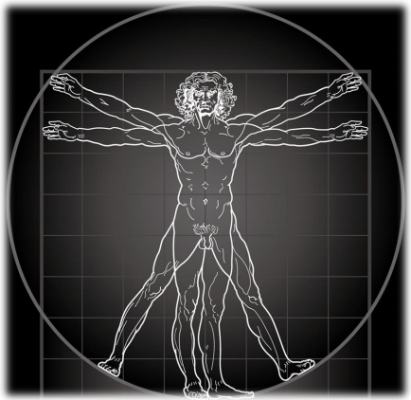
第一讲 工程与伦理
工程活动的基本伦理原则
人道主义（humanism）
人文主义或人本主义
人与人是价值具有首要意义 ， 强调人是衡量一切事物的标准 （对 人和人类福利的关心 、 人是万物的 主宰 、 万物之本 、 强调人的作用和 地位的世界观和意识形态）。
Notes:
工程活动中的基本伦理原则和规范包含哪些方面？主要有三条，第一条人道主义，工程对人的伦理责任；第二条社会公正，工程对社会的伦理责任；第三条工程对自然的伦理责任，也就是人与自然的和谐发展问题。

Slide 93

第一讲 工程与伦理
工程活动的基本伦理原则
不伤
原则
人道主义的两条重要的规范性原则
自主
害原
则
Notes:
首先看第一条原则人道主义。人道主义强调人是首要的价值，强调人是衡量一切事物的标准。人道主义强调人是万物的主宰、万物之本，强调人在万物中的作用和地位。人道主义有两条非常重要的规范性的原则，一个是自主原则，另外一个是不伤害原则。
自主原则是指人之所以为人的一个要素，使人具有自觉能力，所有的人有平等的价值和普遍的尊严。因而人应该被有尊严的对待，人应当不受约束的决定自己的最佳利益的所在。在人道主义看来，保护隐私就是自主的必要条件，大家如何看待大数据所带来的隐私问题？第二个方面是知情同意原则。知情同意原则是对人的尊严权的一种尊重。这种观点认为，同意是某人对某事知情，也就是说知道将要发生事情的准确消息，并了解事情后果的前提下所做出的选择或者行为。这一点在医学伦理以及计算机伦理表现的比较突出。比如，2001年广州某医院所进行的开颅戒毒手术，这个案例有200多起，因为存在着比较大的伦理争议，后来被原来的卫生部叫停。为什么被叫停？这里面就存在着很大的争议，争议之一就在于他违反了人类的什么知情权。
人道主义的第二个原则就是不伤害原则。这个不伤害原则是一种弱意义上的善。但是他对人的生命权的保障是非常必要的。不伤害原则，也就是指我们要尊重生命，应当尽可能的避免给他人造成的不必要的伤害。所以这也被称为最低的道德标准，也在一定意义上是道德检验的逻辑起点。工程都要坚持安全第一这样的一个原则，那么最根本的是要保证人的生命安全。比如说在挑战者号这样的一个事件中，它就存在大量的安全问题。在未预知安全的情况下坚持发射航天飞机，本身就是对群众不负责任的一种表现。NASA不切实际的发射时长表，它也是对宇航员生命的一种践踏。

Slide 94
第一讲 工程与伦理
工程活动的基本伦理原则
社会公正
社会公正是群体的人道主义， 即尊重和保障每个个体的合法的生存权、发展权、财产权、 隐私权等。
政治、经济、法律、社会资源分配的的平等是许多人的社会理想工程中的社会公正 资源和利益的分配（私人轿车与公共交通）
精英与大众（昂贵的医疗设备 ，疑难病、 富贵病与常见病）
强势群体与弱势群体（性别、种族、 阶级、 国家）
发达国家和发展中国家（投资、工厂设址）
主流文化与边缘文化（城市的改造）
Notes:
工程伦理实践中的第二条伦理原则是社会公正。社会公正是群体的人道主义，也就是说，尊重和保障每个个体的合法的生存权、发展权、财产权、隐私权等等。
公正首先要坚持的是平等的理念。自古以来，人们都在追求着公正，追求着平等。比如说等贵贱、均贫富，比如说“不患寡而患不均，不患贫而患不安”。
在诸多的公正理论中，我们可以发现，公正主要包含以下几个方面：对同样的人和事要同等的对待，比如我们经常会说同工同酬，还有就是对不同的人和事应当区别的对待，比如说男女之间是要讲平等的。这样的一个平等不是一个简单化的平等，是要有伦理的智慧的。同样公正也包含着投入和回报、贡献与奖赏之间，必须做到相当、相应、相称。公平和公正原则会有一些反面形式，比如说歧视和特权，是对人的平等的一种侵犯和蔑视。如今有一个非常热门的技术叫人脸识别，它其实就存在着一种歧视。在首届国际人工智能的选美大赛上，基于能准确评估人类审美与健康标准的机器人专家组就对人类的面部进行了一个评判。知道最后的比赛的获胜者是谁吗？最后的比赛获胜者是白人，这就涉嫌到了一个歧视问题。也就是说，当前的人工智能在研发或者设计方面的偏见或者歧视仍然是存在的。这是需要我们要给予改进的。因为危险的情况就在于人工智能还可能强化所习得的一种偏见，导致偏见走向深度化或者是普遍化，而不能够像人一样有意识的去抵制或者是克服偏见。当然，社会公正强调平等，但是并不意味着不允许不平等。
不平等只有在下列情况下才是可能存在的：第一个方面，每个人有同样的机会获得最高的地位，或者是一种价值，我们经常会说机会平等。机会平等强调开放性、强调职位向所有人开放；第二个方面就是为了增加最小份额的量，不平等是必须的。但是又存在一个问题，就是对最小受惠者的补差的问题，也就是我们经常讲到的救济问题。
总之，在工程实践过程中，社会工程的原则涉及到几种利益群体之间的矛盾关系的处理。比如，资源和利益的分配问题、精英和大众的关系处理，还有强势群体和弱势群体之间如何来进行关系的处理。

Slide 95
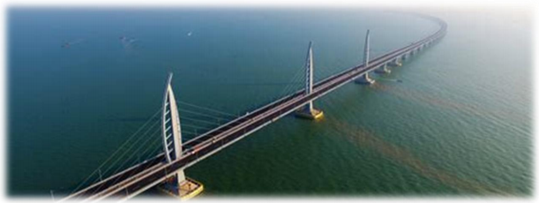
第一讲 工程与伦理
工程活动的基本伦理原则
工程中的社会公正
得益者与受害者（大型水利工程、交通工程）
工农业 ，各行业之间
委托人、 出资人与所有与工程相关的人
社会异类的人格平等（罪犯、犯罪释放者、左撇子、 同性恋）
港珠澳大桥
Notes:
因此，在工程实践过程中，在践行公正原则时，就要兼顾到得益者和受害者之间的利益问题，就要兼顾到委托人、出资人与所有工程相关人之间的利益分配问题，还应当兼顾工程对不同群体的身心健康、未来发展、个人隐私等方面所带来的影响。比如，我国的南水北调工程，它就是一个利益分配的问题，涉及到了社会公正原则的处理问题。

Slide 96

第一讲 工程与伦理
工程活动的基本伦理原则
人与自然的和谐——工程与生态环境
人与其他动植物及非生命的物体之间的关系 现代人与后代人
不同利益群体之间的关系
可持续发展
Notes:
第三条原则是人与自然的和谐，也就是涉及到工程和生态环境之间的关系问题。上个世纪80年代末，美国的《基督教科学箴言报》就未来世纪人类将面临的问题，征询过一些世界著名思想家的观点。被采访者大多就认为世界性的环境退化，从毁灭人类和自然的可能性来说，其严重性仅次于核浩劫。历史学家塔克曼指出，自然界的退化或恶化大概是头号问题。我们面临的这个问题已经比核问题更加严重。那么，在工程实践活动中所涉及到的生态环境问题所产生的伦理矛盾是什么呢？就是人与其他动植物以及非生命的物体之间的关系，现代人与后代人之间的关系，不同利益群体之间的关系，发达国家和发展中国家之间的关系问题。
自然是人类的母亲，它应当是人类的根源，而非仅仅是资源。人类应当谋求与自然的共生共在，实现人与自然的和谐发展。人和自然的和谐发展，需要工程的决策者、设计者、实施者以及使用者都要了解和尊重自然的内在发展规律，不仅注重自然规律，更要注重生态规律，加入世界自然保护同盟、联合国环境规划署和世界野生生物基金会发出的呼声，保护人类权利和自然界的其他东西是世界范围的责任。它超越于各种文化之上、思想意识之上以及地理上的界限，这些责任既是个人的，也是集体的，更是工程实践中应当关注的。

Slide 97
第一讲 工程与伦理
案例分析：怒江水电开发的争议
发表自己对于“工程实践”性质和特点的初步认知和理解
争论双方的主要理由包括哪些？
讨论怒江水电开发会造成哪些后果以及自身更倾向于哪些观点
如何进一步理解工程实践的性质和特点？
讨论水电开发工程引发广泛争论的原因
工程规划和立项过程中的争论有什么意义？如何推进工程实践的科学决策

Slide 98


第一讲 工程与伦理
澄清伦理道德几个问题

Slide 99


第一讲 工程与伦理
需要澄清的几个问题
Moral,Immoral,Amoral,Nonmoral (人的自由意志)
Notes:
这4个单词的意思分别是道德、不道德、非道德、超道德。对于前面两个词，意义非常明确的。而非道德呢？它主要是指特殊的群体，也就是所谓的白痴精神病人，他们是不能进行道德评价的，但是他们的人权是需要给予保护的。而超道德是指人之外的存在物，包括动物、一切无生命的自然物，比如说咬人的疯狗、手枪，它们的善恶属性取决于用他们的人。

Slide 100

第一讲 工程与伦理
需要澄清的几个问题
伦理(道德)是人的应然存在方式(价值 批判与价值引导)
道德与人；To be or Ought to be
Notes:
其次需要明确第二个问题，也就是人类为什么要遵守道德？我们为什么一定要按照伦理道德来行事？伦理道德对人的存在究竟有什么样的意义？如果我们从主体以及功能的角度来看，我们之所以有如此的丰富道德行为规则，并且按照相关的要求来行事，就在于有了道德，才能够作为人而存在，才能够有所谓的自由。
其实对于伦理道德的这种认识是潜藏于我们的内心深处的。我们每一个人的实际生活中，总会自觉的不自觉将伦理道德、做人以及人等同起来。我们经常会对一些道德品质极端恶劣的人，比如说不孝者、不仁者，经常会说不是人、禽兽、甚至是禽兽不如。那么其实它所隐含的就是道德和人是相关的，道德是做人的资格，如果没有道德也就不能够成为人，不配为人。
所以儒家也有一句话叫仁者，人也。所以我们在这里可以看到，道德是人之所以为人的根本属性。我们经常说，道德是和人的存在是结合在一起的，这里面就有两个维度。第一个维度就是做人的标准，比如being，我们知道英文的人的写法叫human being，这里面being表达的是存在。人之所以为人，重要的不是在于他有了人形，有了肉体，而在于他有一种关于人的内在规定性的内容，否则人就堕落成衣冠禽兽；第二个方面，人并不是先天就加成的，而是在生活中形成的，这就是经常所说的doing，也是一个做的过程，经常会说人是做出来的，要做一个人，要学会做人。但事实上，我们也会遇到这样的一个难题，经常会抱怨，做人真难。那么为什么会做人难？做人难就在于人有道德，人要按照道德的方式来做人。
那道德是doing，包含着两个方面。一个方面是人在自己的生活实践中，通过自我的反省而达到一种对人自己的认知，不断的改善自己；而另外一个方面，这种所谓的做人是一种现实的活动，不是一种口头上的言说，而在于人必须要通过一种实践的行为，养育人的优美的灵魂，能够养成美和善的精神。并且能够将这种灵魂、这种美善精神付诸行动。所以，只有做才能够成为一个人。那么在这个做人的过程中，在doing的过程中，也是一个不断成为人的一个过程，也就是说becoming。所以大家可以看到从being到doing到becoming，那么它既标识了道德是做人的标准，又是一个成为人的途径。
道德是一种人的存在方式，是不是就是实然的？是不是成为人就一定是有道德的？显然不是。我们可以看到道德它标识的一个指向性的、价值伦理上的问题，也就是Ought to be。所以道德不是指的to be，而是一种Ought to be，就在于一个人应当如何，而不是现实如何，表达了一种人性的不断开放性，也表达了人的一种理想的存在状态，是对于实然的一种反思，以及对现实的一种超越。我们经常会说世风日下、人心不古，之所以如此，就在于我们希望通过现实行为而达到一种美好的风尚。在这个意义上，我们看到了道德伦理对人类社会、对人类现实的一种超越，对人类美好生活的一种追求。它是人类不断超越自己、不断提升人的人性的一个过程，表达了一种反思，需要一种反思性的生活。
也就是著名的哲学家苏格拉底所说的一句话叫“未经反省的人生是不值得过的”只有通过反思，反思人的存在方式，才能够达到人的一种应然的存在状态。也恰恰是因为人的这种反思性，人通过道德这样一种反思性的存在方式，人不断的获得智慧。所以在这个意义上，道德也是人的一种智慧的生活方式，这种智慧包含了道德的内容，包含了仁爱的内容，只有这种生命的大智慧，才能够具有通透的睿智，才能够对人与人之间的相互关系及其规律进行深刻的洞悉，才能够对人类社会的发展规律以及发展趋势做一个明察，才能够审时度势，才能够恰当的选择自己的行为方式，恰当的选择自己行为手段，做应该做的。所以在这个意义上，道德智慧也是人在特定时空下的一种恰当的行为。

Slide 101

第一讲 工程与伦理
需要澄清的几个问题
伦理(道德)是利益的实现方式而非不讲利益
“君子爱财，取之有道”
Notes:
我们需要澄清的第三个问题是伦理道德是利益的实现方式，而不是不讲利益。儒家有非常明确的说明，也就是“君子喻于义，小人喻于利”。董仲舒也曾说过这句话，叫“正其义而不谋其利，明其道而不计其功”。我们以为这种义和利是对立起来的，它们之间是不可兼得的。
同样康德也是持这样的一种观点，他认为道德不是指导人们如何使自己幸福的教条，而是值得人们去思考一种如何配享幸福的学说。似乎在这些思想家的观点中，道德是空谷幽兰、纯净高洁的存在，但如果是这样的话道德就会变成一种奢侈品，跟我们大众的生活是没有任何相关性。一旦道德脱离了利，就可能变成一种空洞之说。其实，我们必须要明确的一个问题就是，道德并不是不讲利，而是对利益的调节方式，用正确的方式谋求利益，是道德伦理的真义之所在。其实孔子也说过另外一句话，叫君子爱财、取之有道，道德和利并不是毫不相干的，我们不能够把两者割裂开来。

Slide 102


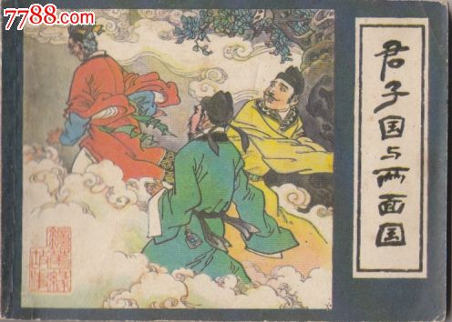
第一讲 工程与伦理
需要澄清的几个问题
利他不是道德的本质
君子国的故事
Notes:
我们在这里需要澄清的第4个问题是，利他并不仅仅是道德的本质。在我们的印象中，利他是一件非常高尚的行为。的确，这是必然的。但是纯粹利他而不利己的行为是不是真的存在？完全利他是不是真的可以带来天下一家、世界和平呢？镜花缘中有一个君子国的故事，君子国的故事告诉我们，在君子国有这么一群君子们，每个人都利他的，而不讲利己。但是如果大家回去看镜花缘这本小说，我们就会发现其实君子国是存在着极大的隐忧的。君子国是不是能够成就，君子国其实是不能够长久的。因为当君子们为利他而吵得不可开交的时候，恰恰是小人们得利的时候，恰恰是滋生小人的一个有利的土壤。所以从动态的角度来看，君子国必将国将不国。而且在现实中只利他而不利己是不合乎人性现实的，我们必须明确利他是一件非常值得称颂的行为，但是利他的价值只在于和利己有机统一起来。只有谋求两者的统一才可能发挥它的重要价值。

Slide 103

第一讲 工程与伦理
需要澄清的几个问题
道德具有层次性
公私兼顾、先公后私或先人后己、无私奉 献或一心为公
Notes:
我们需要澄清的第5个问题，道德是有层次性的。一些学者并不认同这个观点，认为只有大善和小善之分，没有善恶的高低之分，尤其是没有道德的高低之分。但是我们知道，道德是有层次的，之所以讲道德是有层次，是在于我们在面临道德选择过程中，可能遭遇到的一种选择的困境。在中国的 社会主义建设史上，无数的三线企业的工程师们用自己的无私奉献为中国创造了奇迹。他们的道德精神在今天仍然熠熠生辉。在今天，对工程师个人正当权益的维护，必须给足够的尊重，既要肯定他们的拳拳报国的道德精神，也必须要肯定他们对自己正当利益的追求。

Slide 104

第一讲 工程与伦理
需要澄清的几个问题
伦理道德建设需要解决好德福一致的问题
Notes:
我们需要澄清的最后一个问题是伦理道德的建设，必须要解决好德福一致的问题，也就是说，道德与利益、道德与幸福具有什么内在的一致性。我们知道在工程伦理学中有一个非常经典的案例，这个案例讲的是这样的一个事情，在海湾地区 有一个快速的运输系统，它是一个郊区的轨道系统，把旧金山与环旧金山海湾的城市连接了起来。在这个项目的建成过程中，有3位工程师发现这个项目实验成分太多，而缺乏相应的保护措施，安全性没有给予足够的重视，质量控制做的也非常差。最初这三位工程师们通过组织渠道向上级部门以及更高层的管理者进行了反映，但是没有得到回应。他们并没有坐等事故的发生，向BART董事会做了一个报告，后来3位工程师就被解雇了。2年之后，被解雇的工程师就起诉了公司，要求对方给予补偿补偿，IEEE给予了他们一个道德、法律上的支持。从这个案例中我们可以看到，讲伦理道德是有成本的，有时成本非常非常大的。如果工程师个体在行为中得不到相应公平的对待，没有给予相应的回报，而且这种情况成为一种社会常态之后，那么工程师的道德天平就会倾斜，造福人类的伦理道德思维就会被简单的成本收益分析方法所取代。一旦这种事情发生，结果是非常可怕的，所以需要对伦理道德的建设和相应的利益回报进行一个有效的关联。

Slide 105
谢谢！

